Slide 1
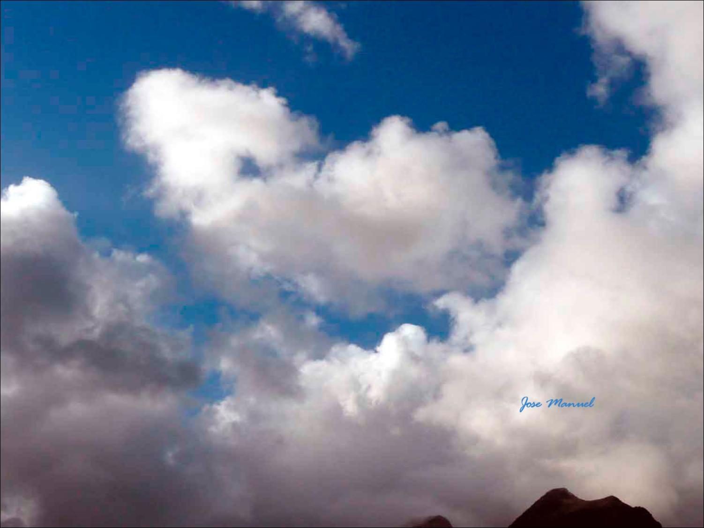

-QUIRÓS
–TEVERGA
-PROAZA
....
-ARROJO-LA SIELLA-TEVERGA
-LINDES-PICO CUERVO-TEVERGA
-ACIERA-SIERRA LA VERDE-PROAZA
Duración: 6,00 minutos
Noviembre - 2009

Slide 2
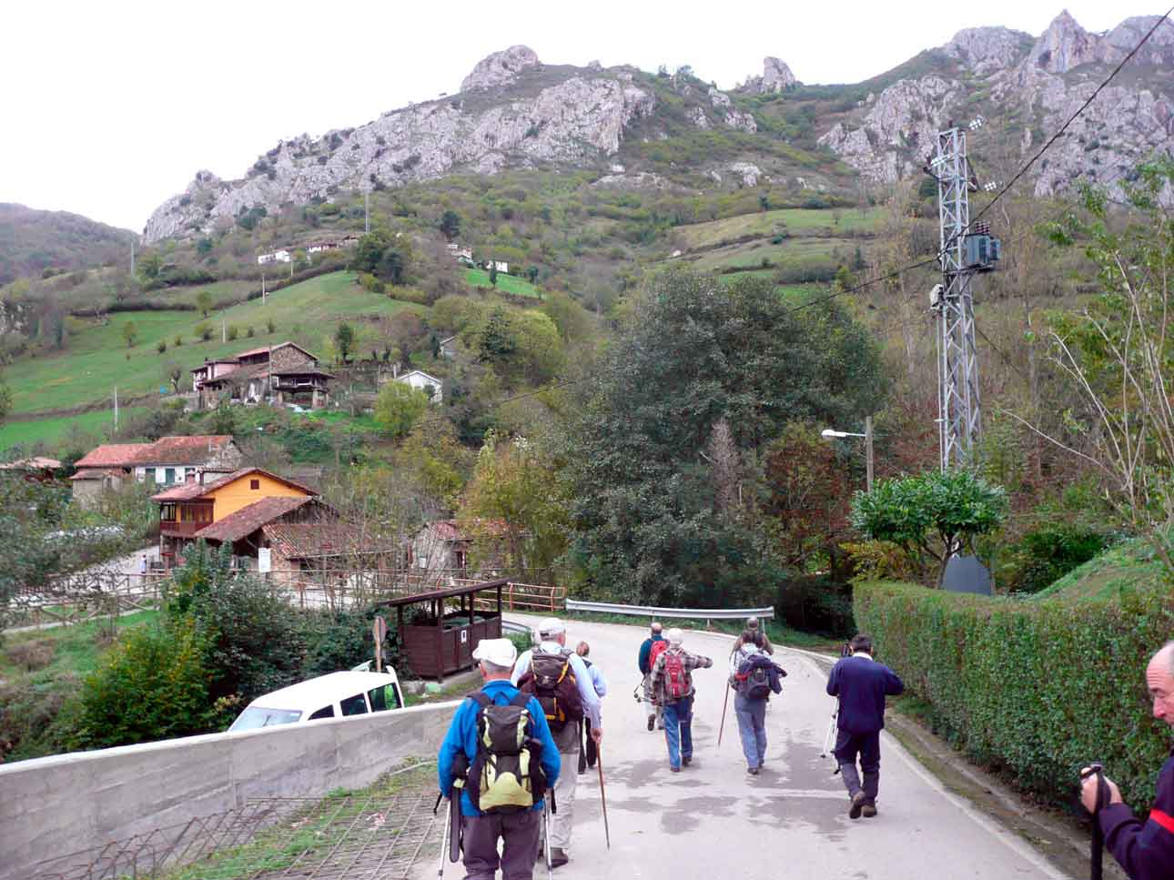
Villagondú
....
La Vega-Arrojo (Quirós)

Slide 3
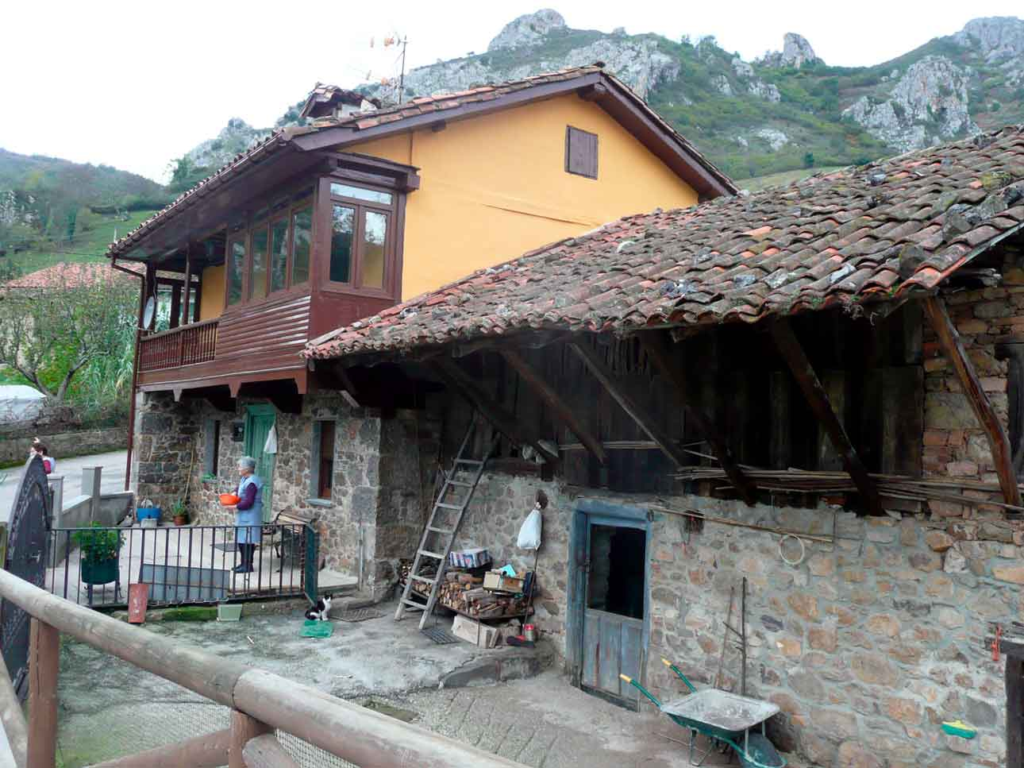
La Vega-Arrojo
(20 habitantes)
....

Slide 4
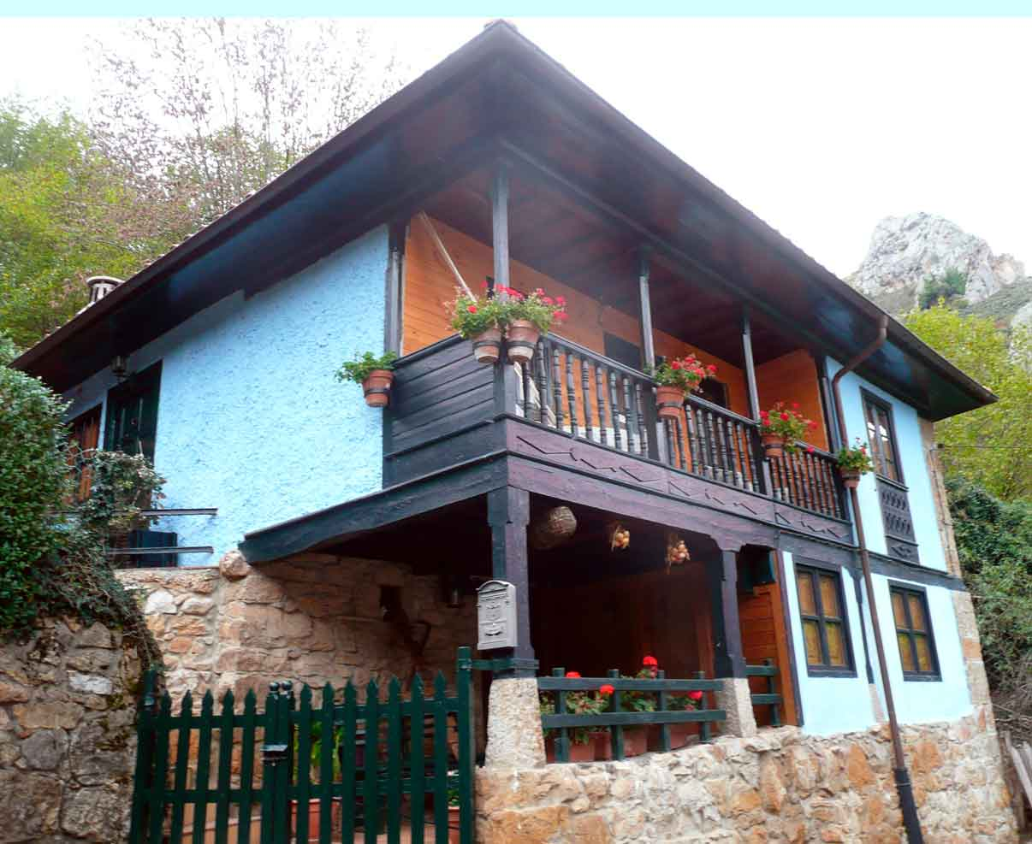
Fresnedo – Quirós
....

Slide 5
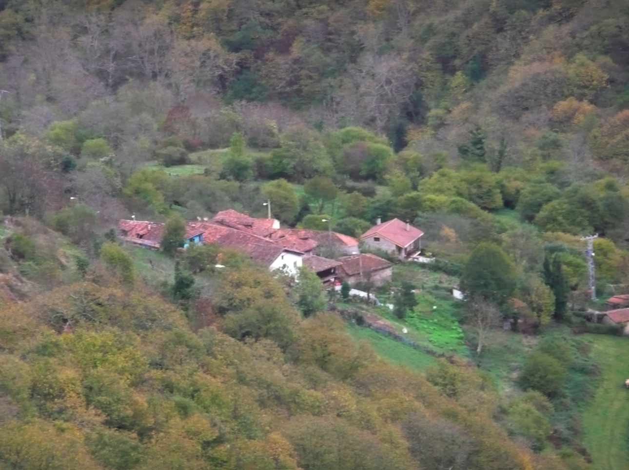
...
Fresnedo–Quirós
(23 habitantes)

Slide 6
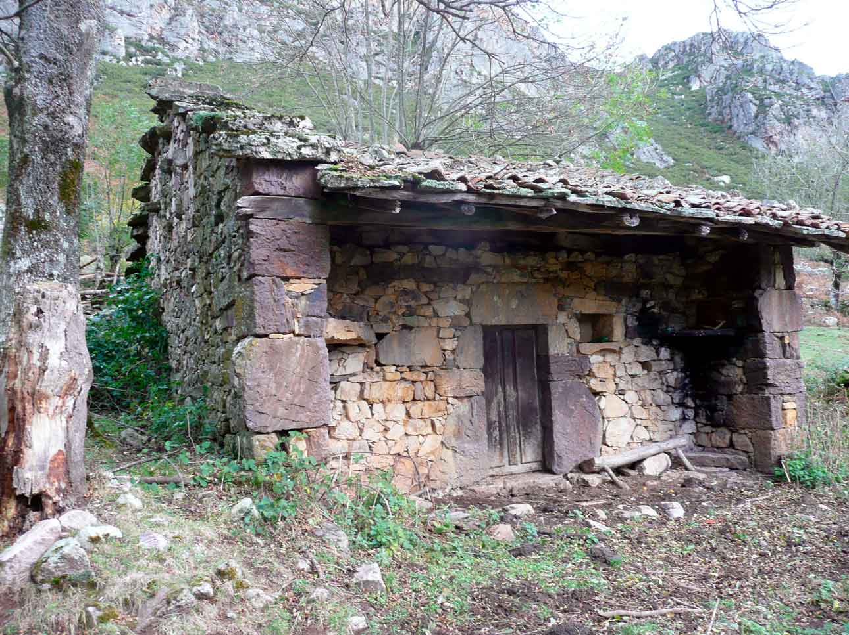
....
Les Crespes-Quirós (cuadra)

Slide 7
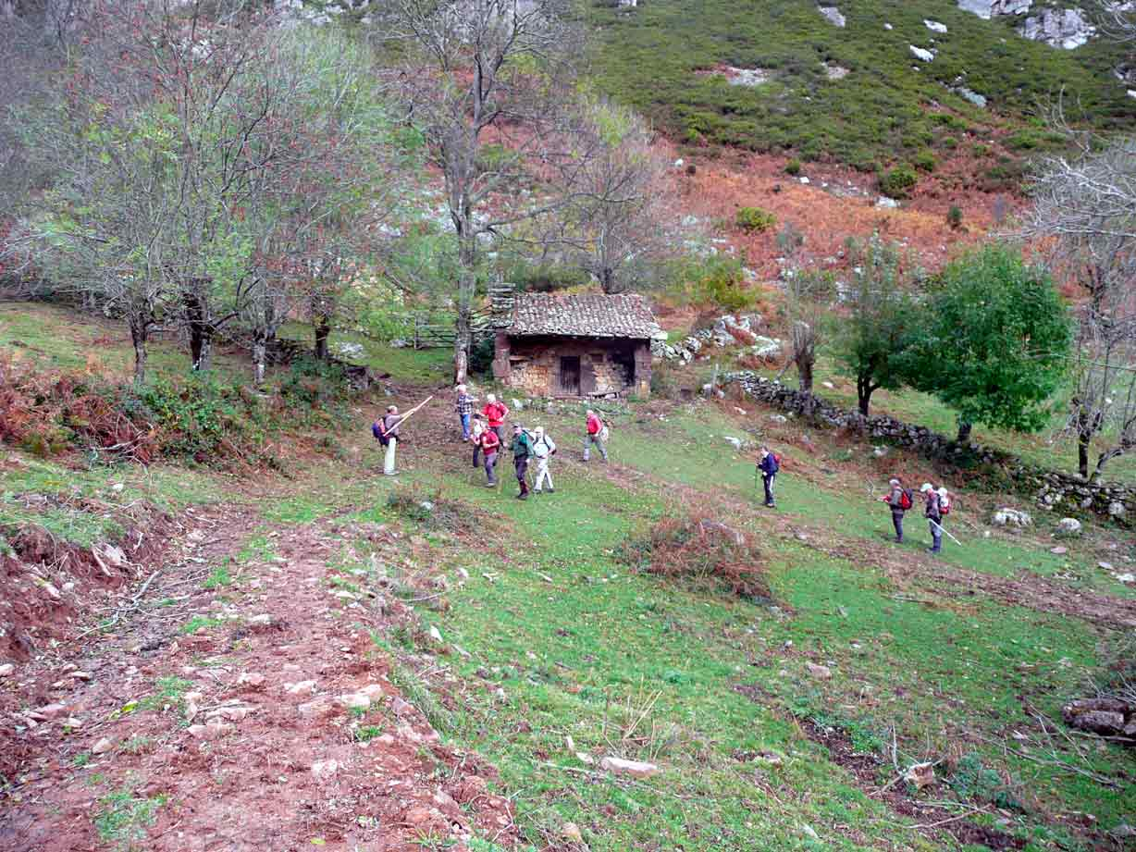
...
Braña Les Crespes-Quirós

Slide 8
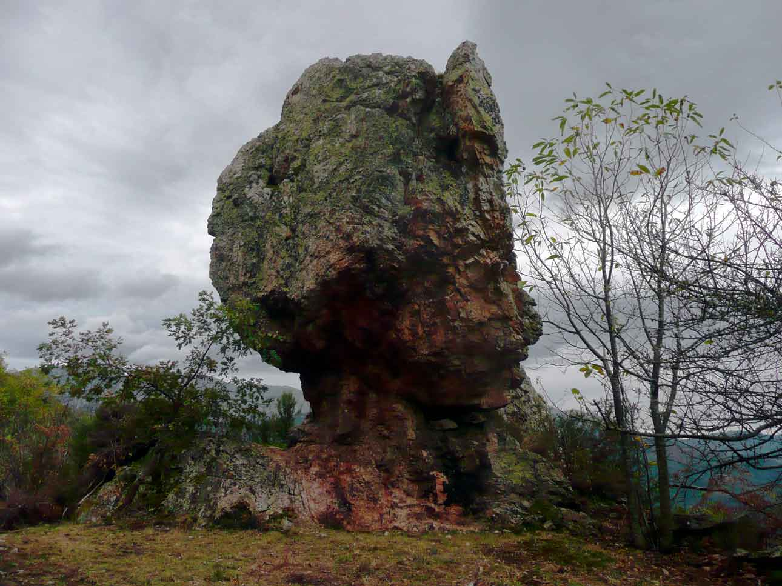
...
Les Crespes-Quirós (cara)

Slide 9
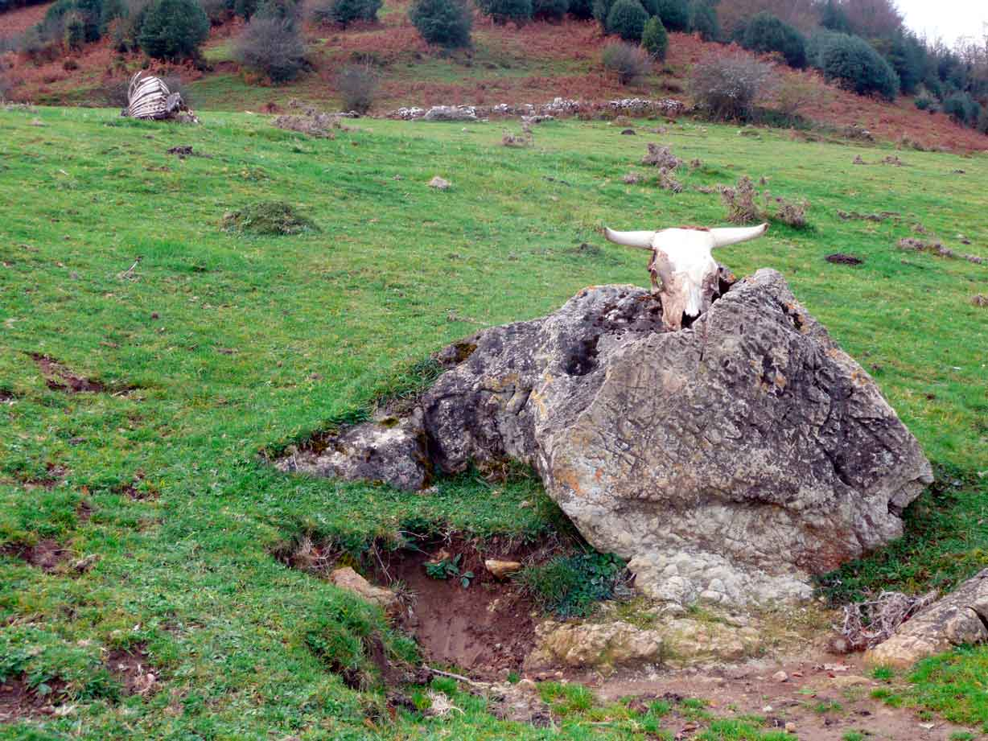
...
Tabladiella (la vaca)

Slide 10
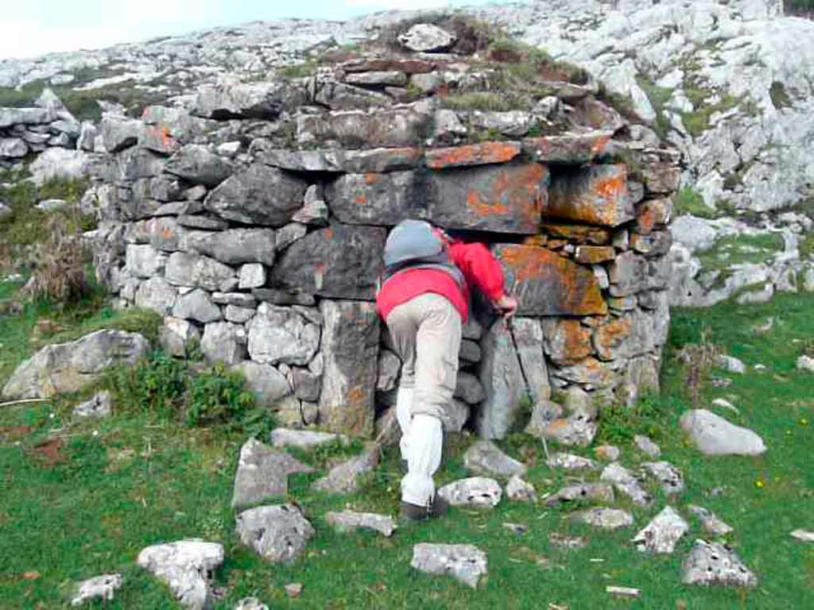
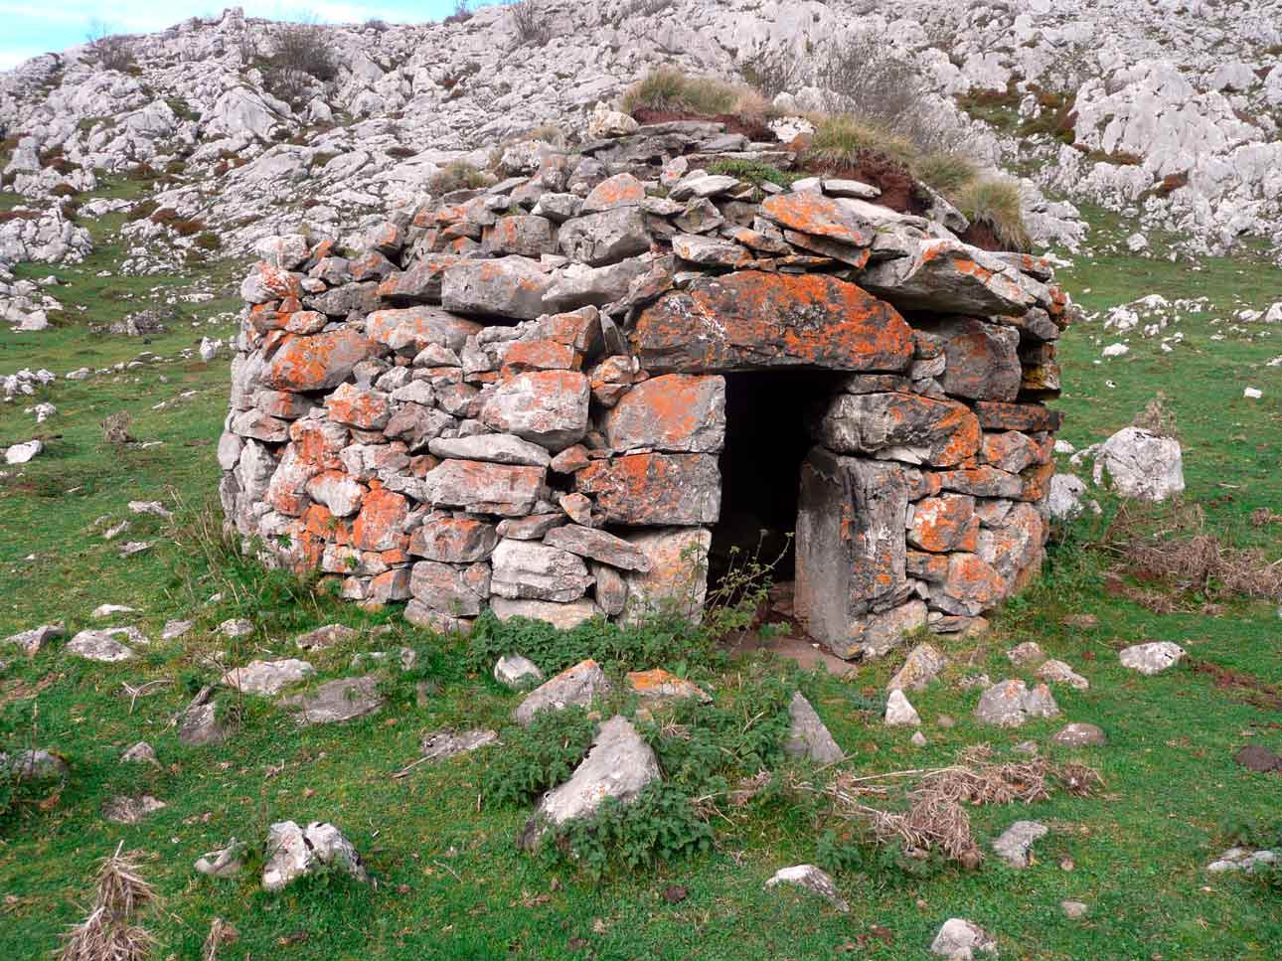
...
Corro en Vega de Afuera (Quirós)

Slide 11
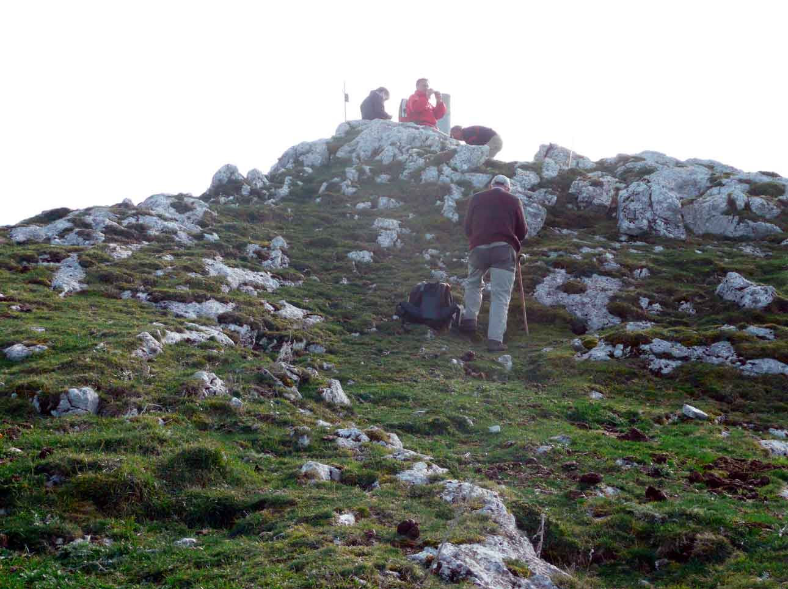
...
Pico La Siella (Teverga)

Slide 12
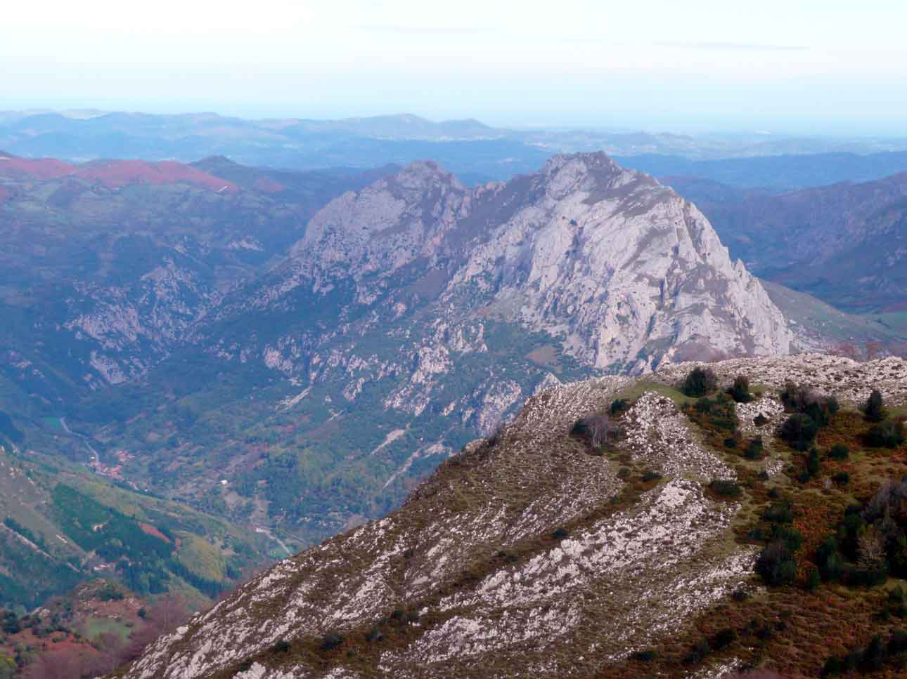
Cordal de la Verde (Proaza)
....

Slide 13
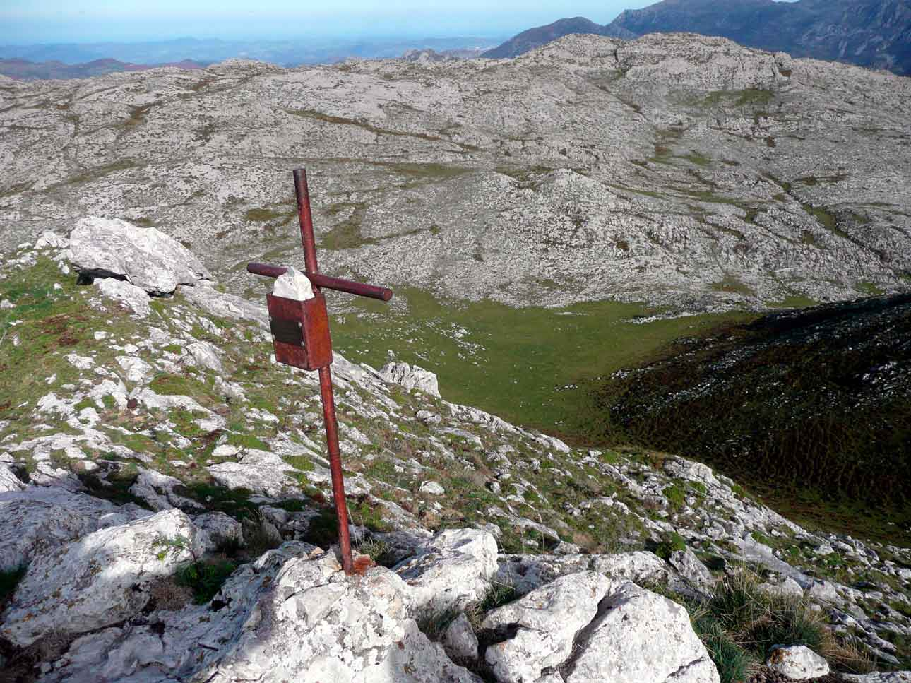
Cordal de Sobia
Vegas de Afuera
...
Pico La Siella
(1.515 m.)

Slide 14
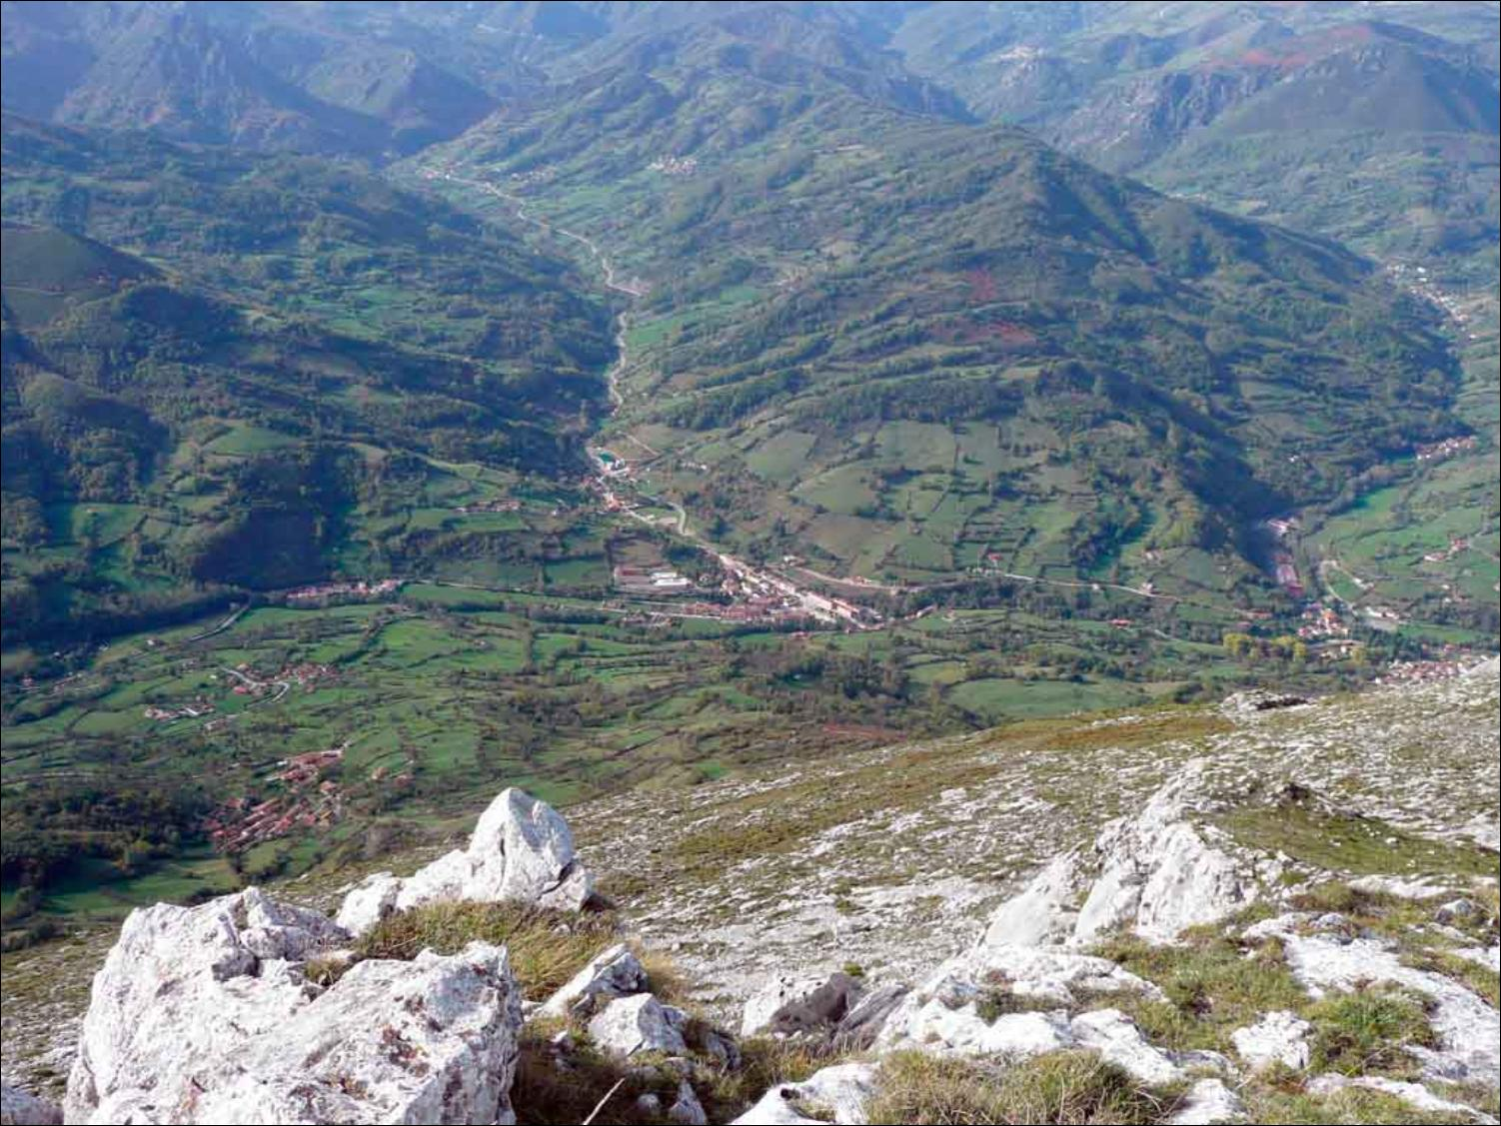
Cordal de
Santa Marta
Quintanal
Santianes
....
Las Vegas
La Plaza
Entrago
Monteciello
Sobrevilla
Valle de Teverga

Slide 15
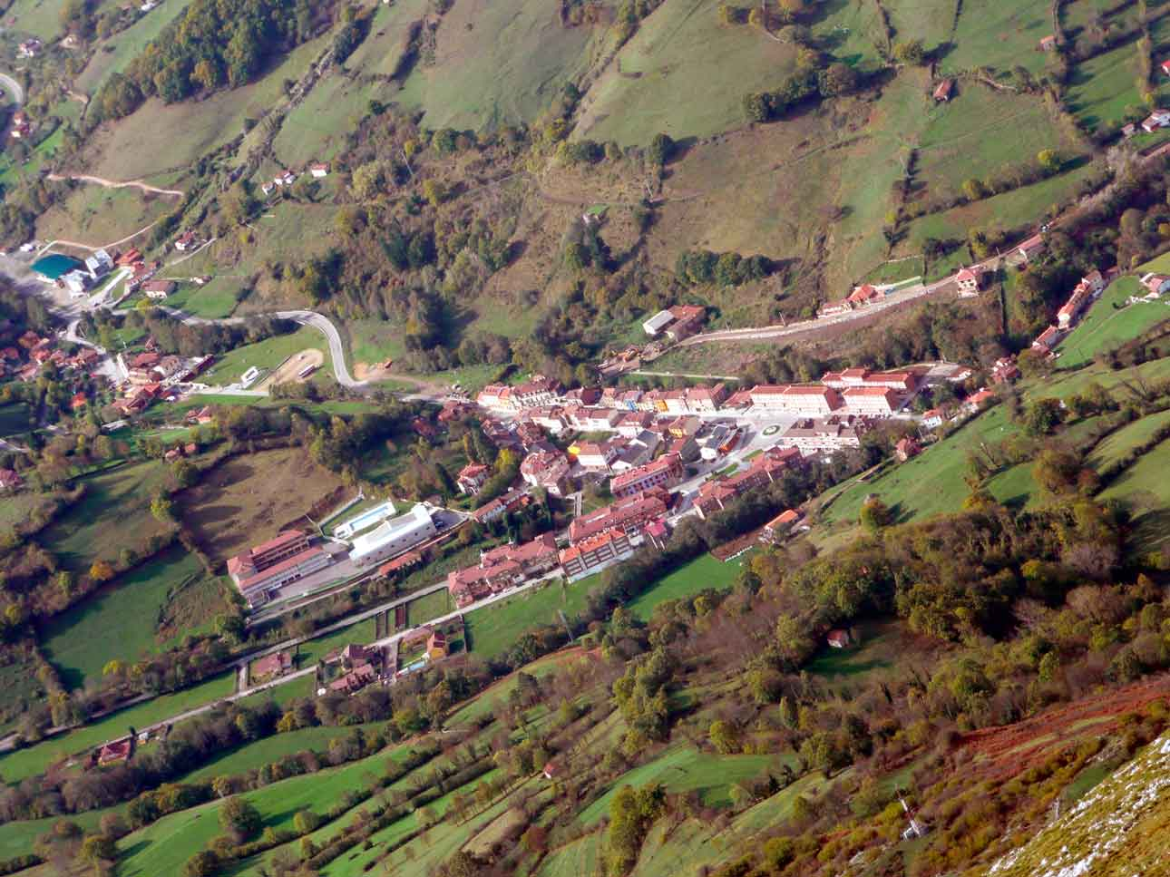
...
Teverga (capital)

Slide 16
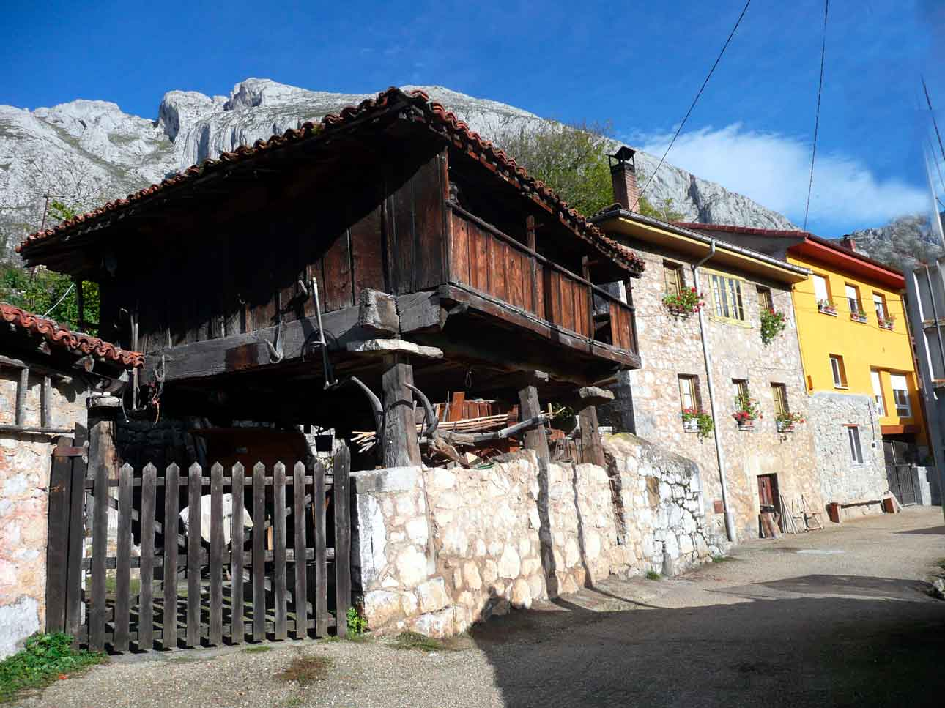
....
Sobrevilla - Teverga (19 habitantes).

Slide 17
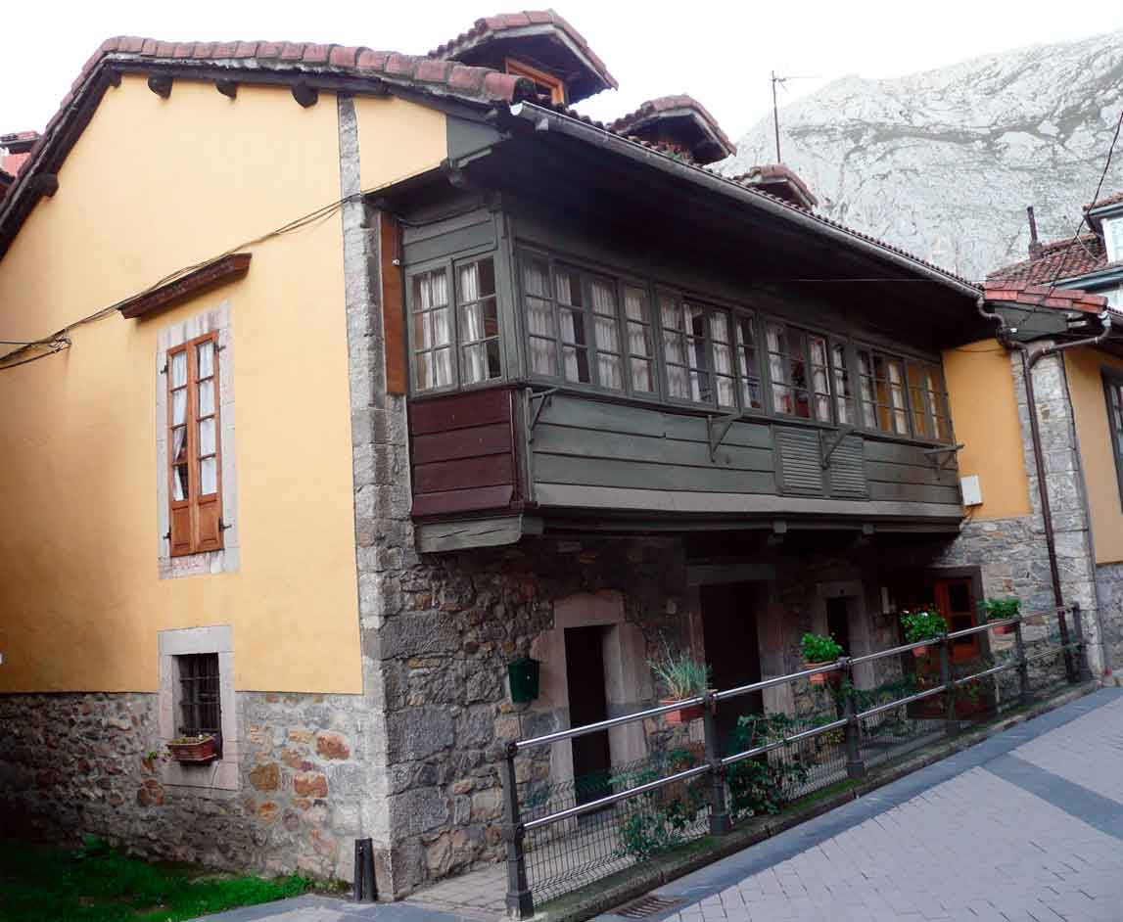
...
La Plaza (Teverga)

Slide 18
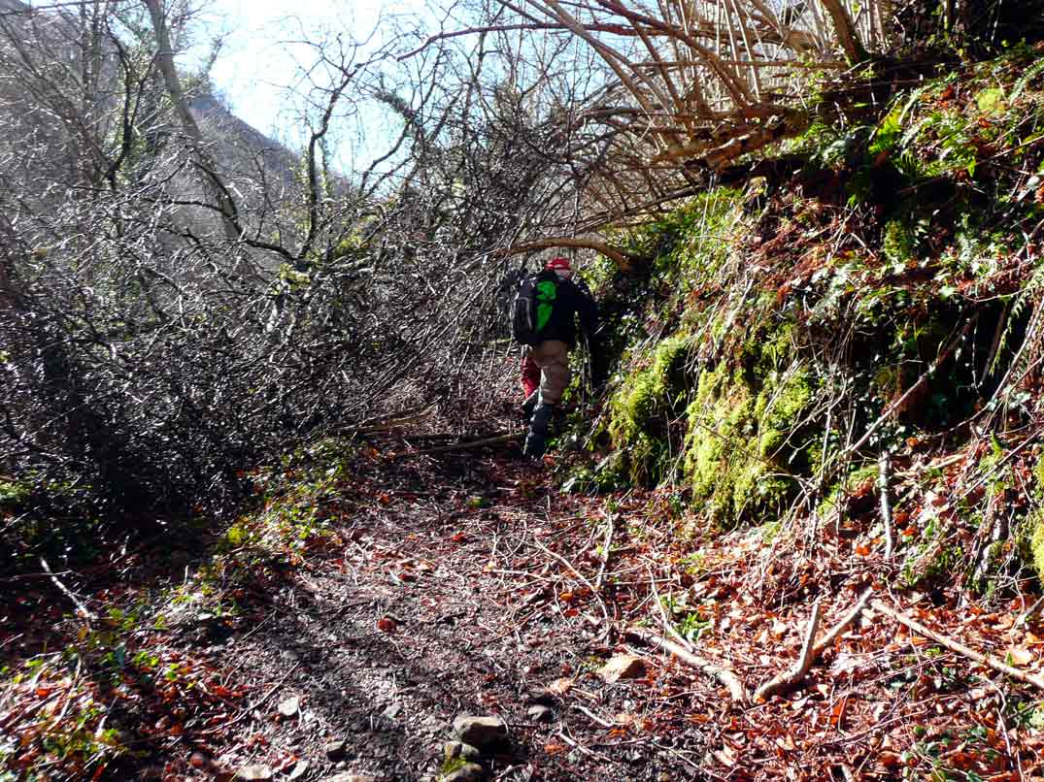
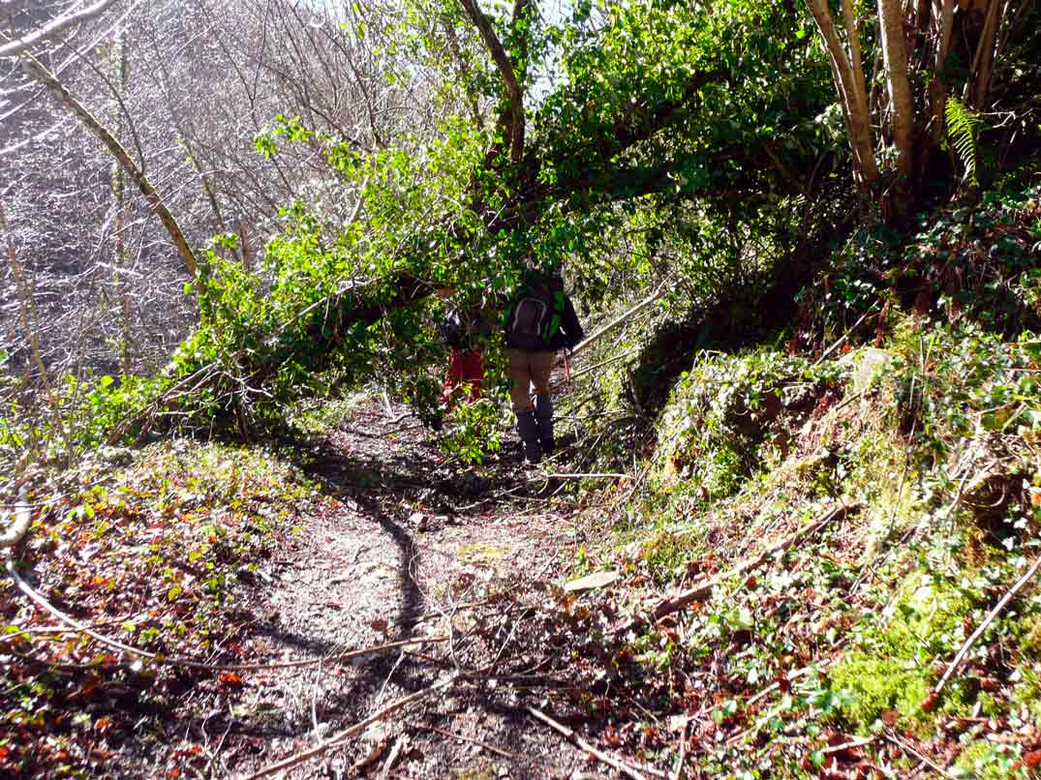
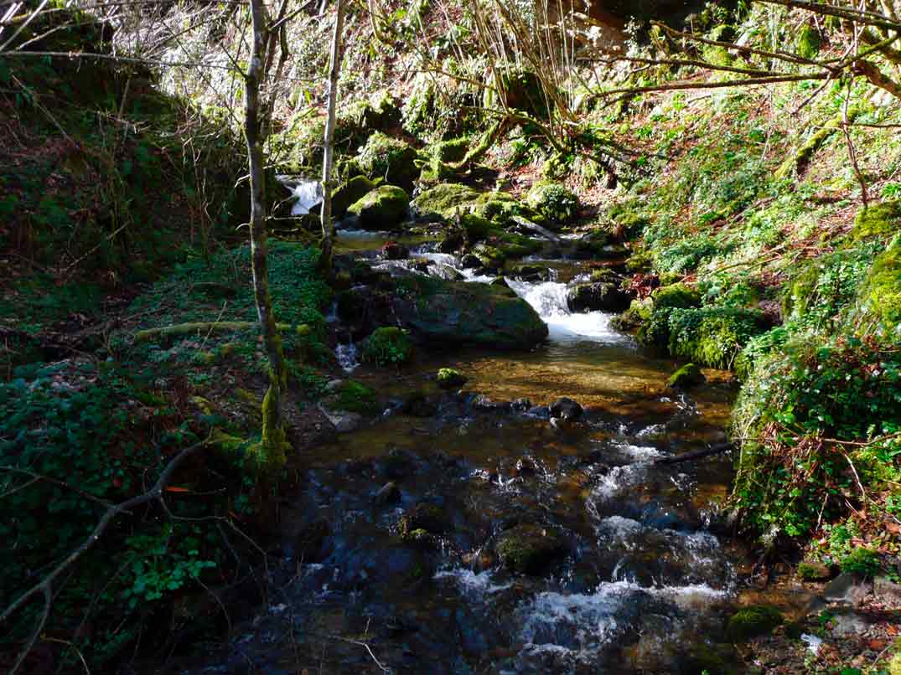
....
Valle del río Cubia (Lindes-Quirós)

Slide 19
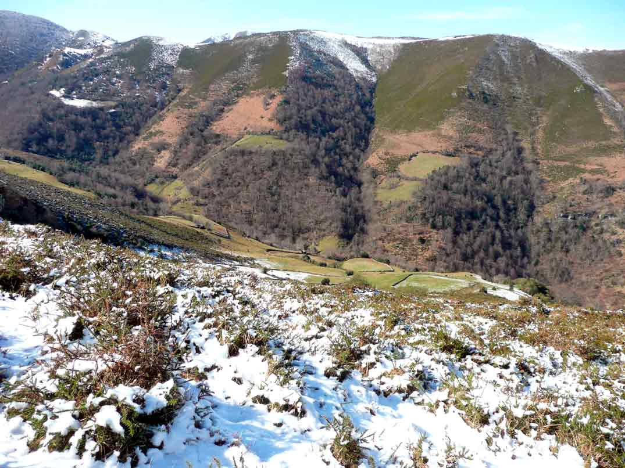
Sierra el Conto
...
Valle del río Cubia (Lindes-Quirós)
Cuadras del Espadanal

Slide 20
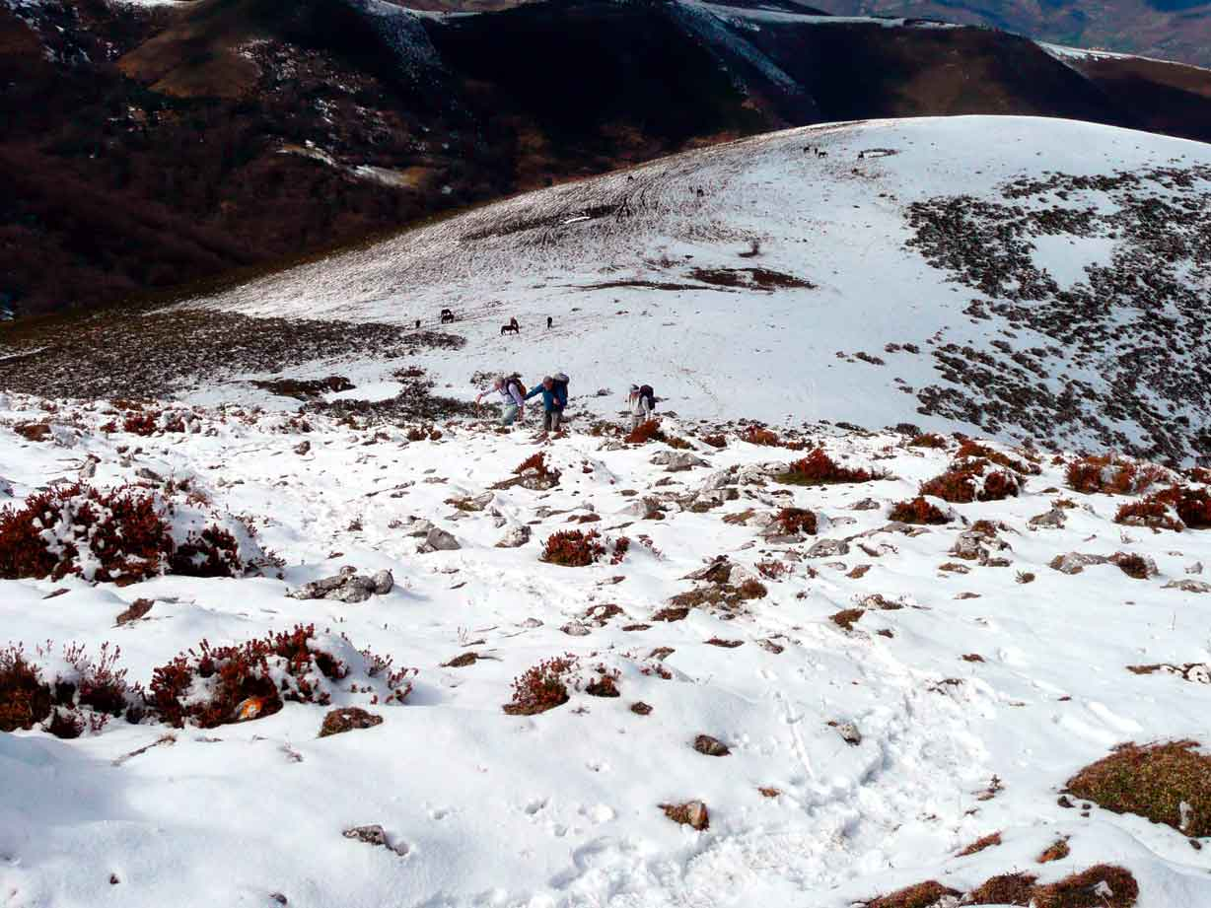
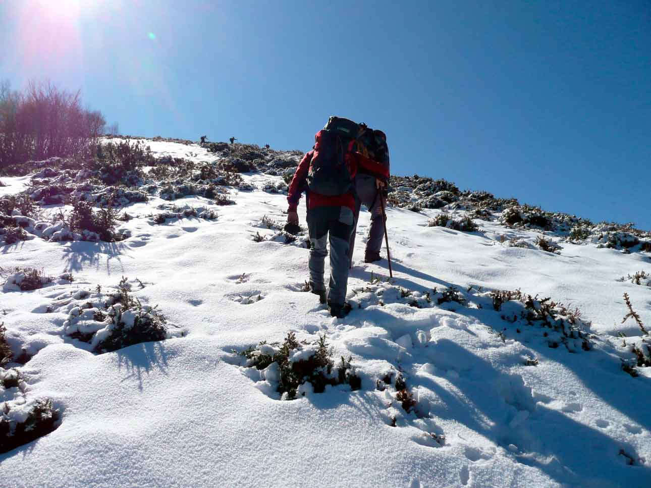
....
Subiendo al Pico Redondo

Slide 21
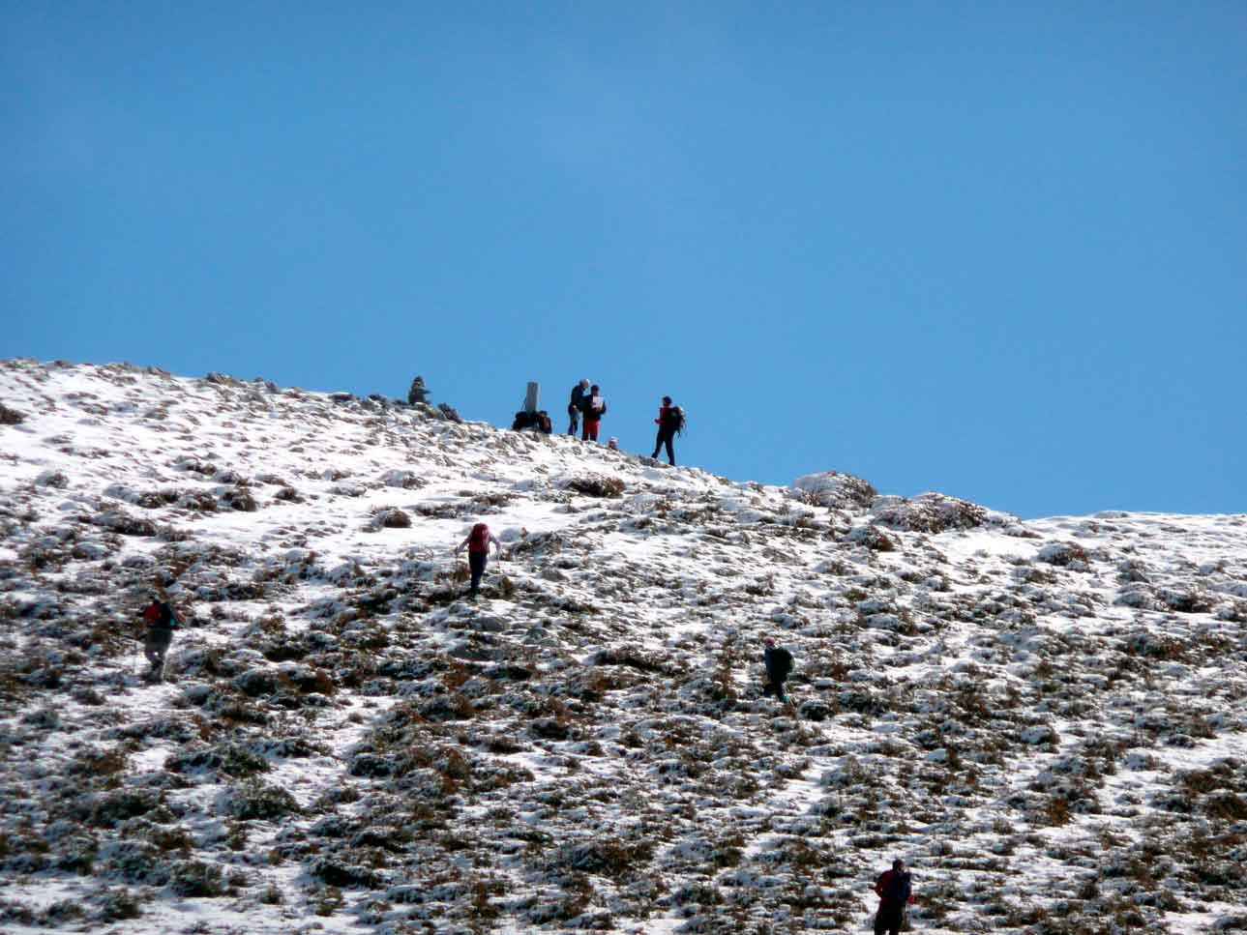
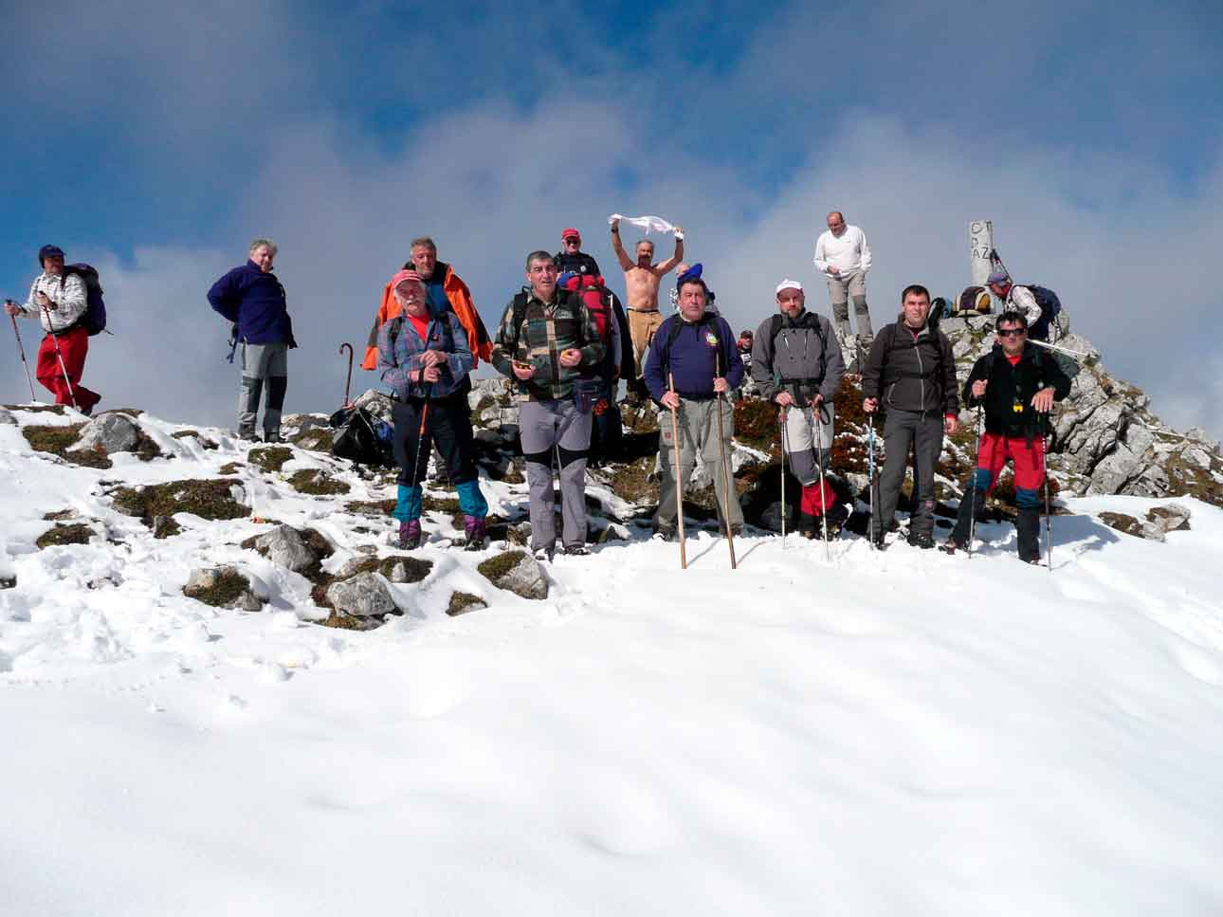
....
Pico Redondo (1.414 m.)

Slide 22
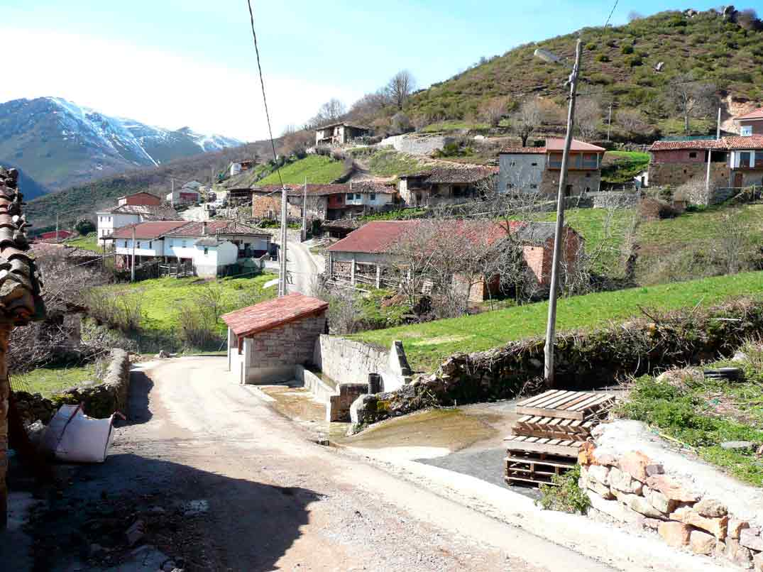
Taja (Teverga)
(75 habitantes)

Slide 23
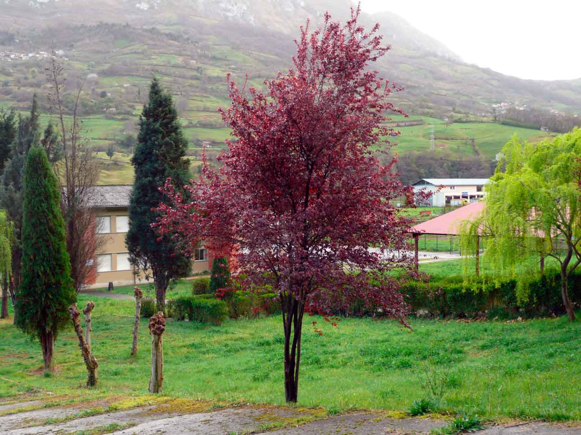
...
Proaza

Slide 24
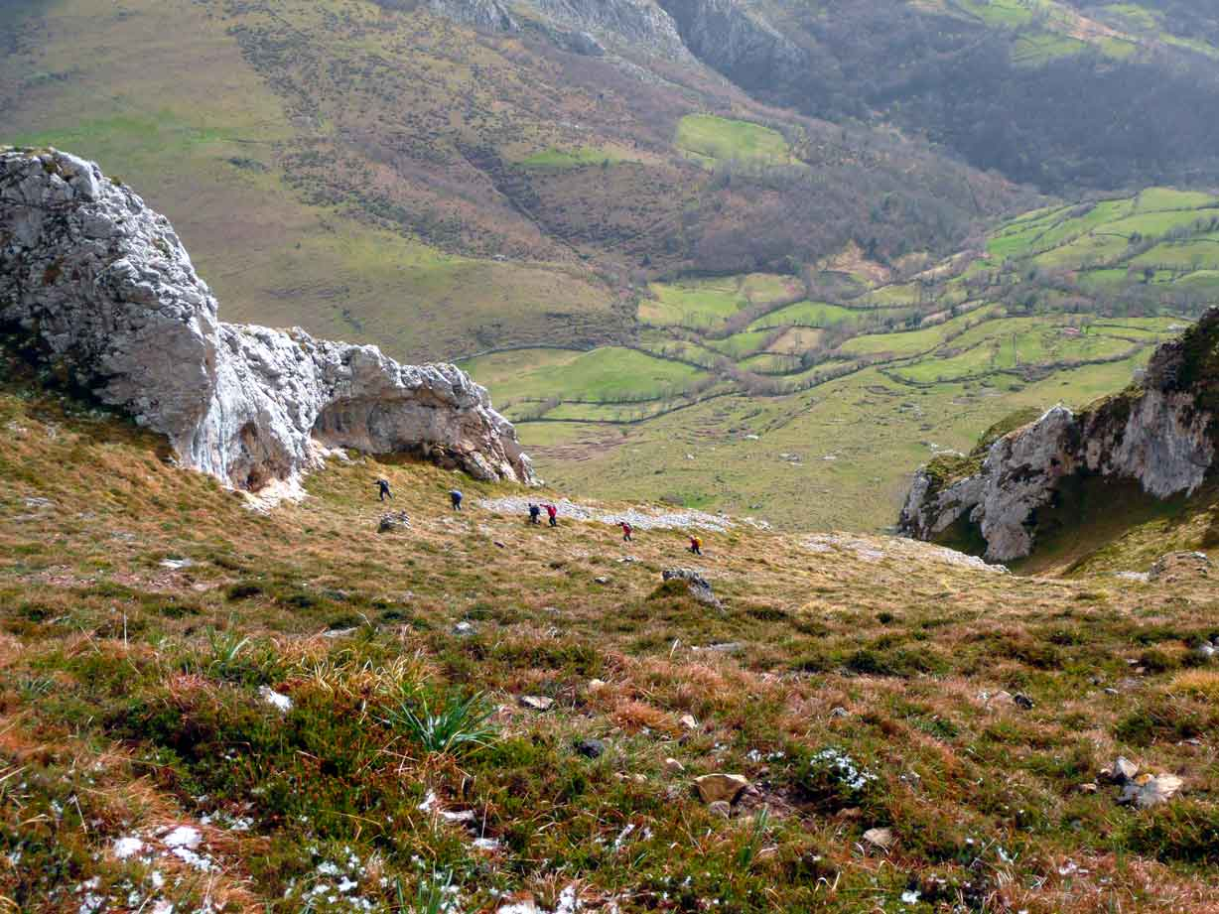
...
Subida a Cueto Mar por la Olla (Aciera-Proaza)

Slide 25
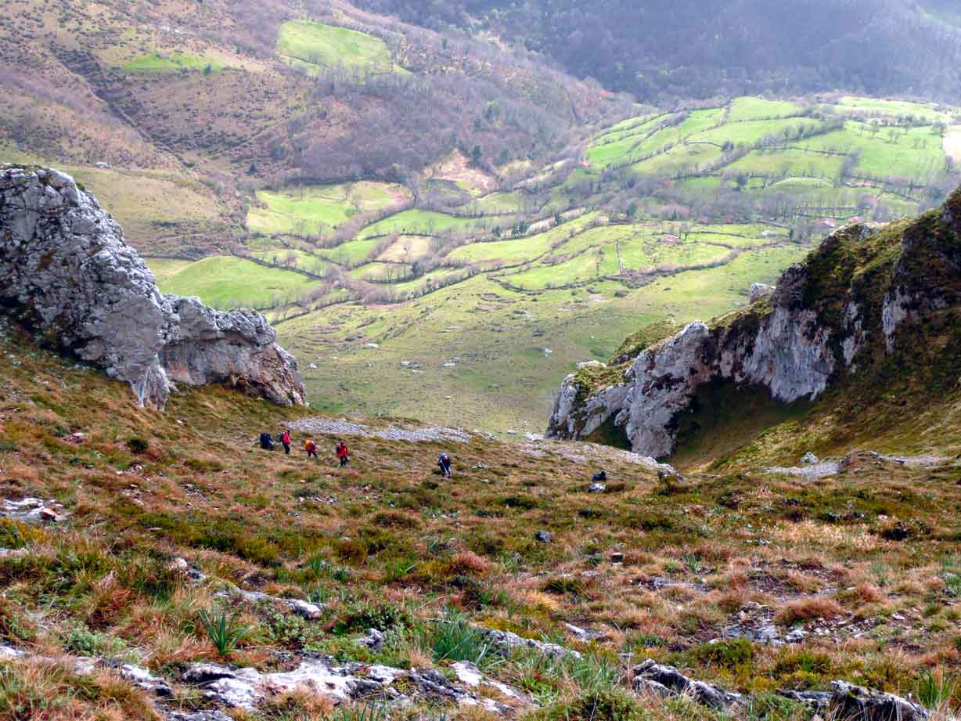
...
Subida a Cueto Mar por Olla (Aciera-Proaza)

Slide 26
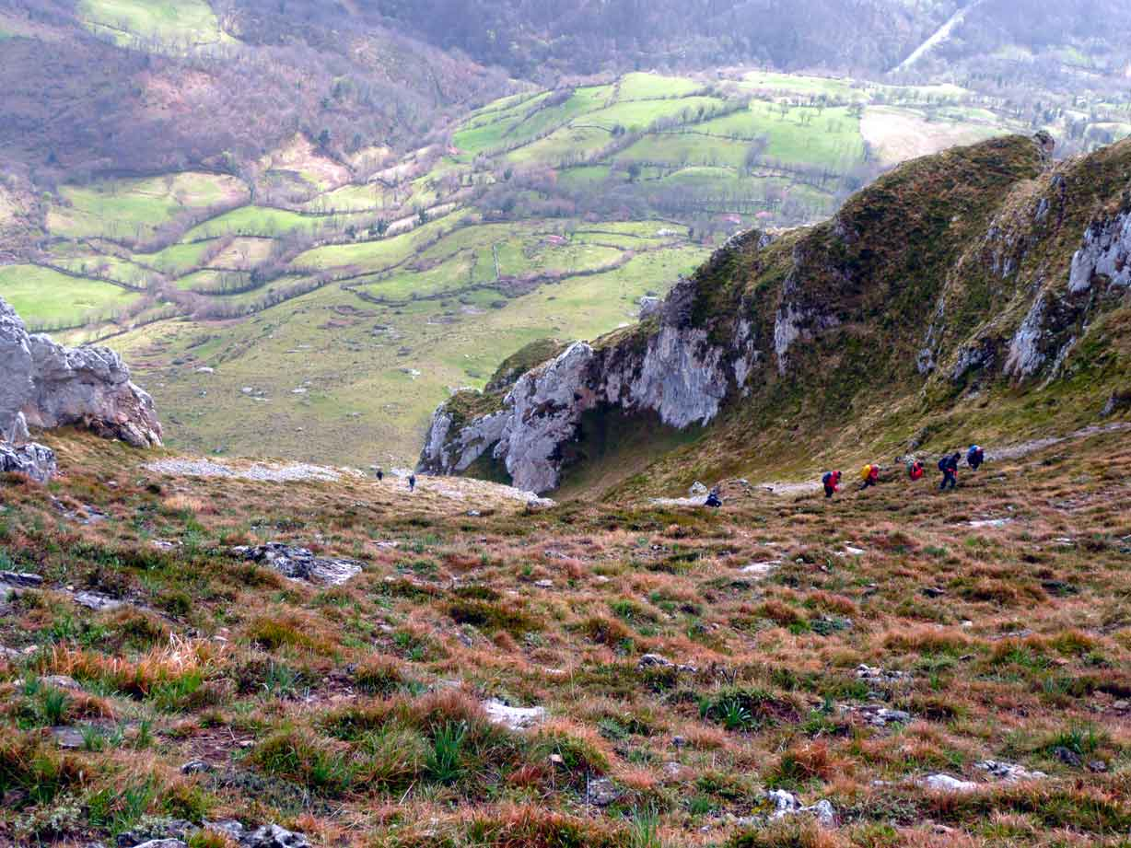
...
Subida a Cueto Mar por la Olla (Aciera-Proaza)

Slide 27
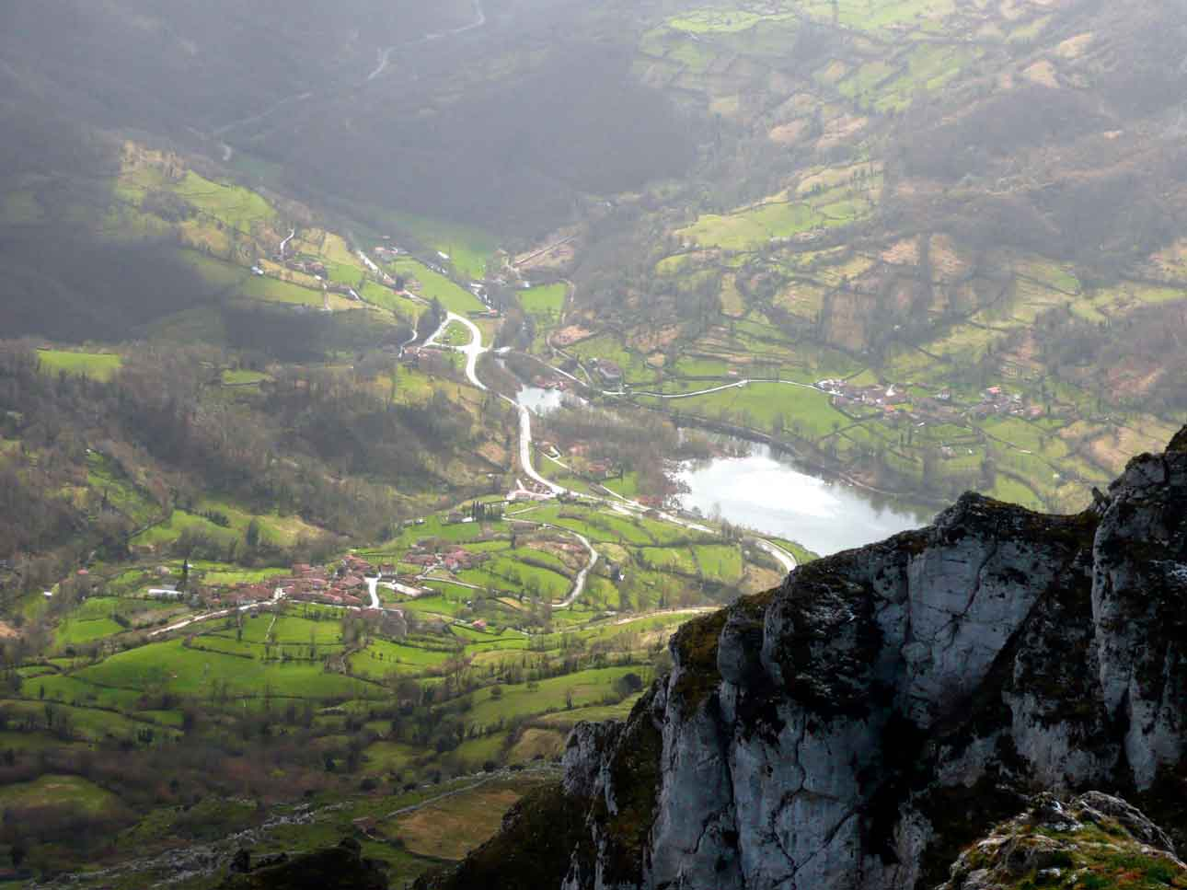
Las Agüerias
Vilaorilla
Pantano de Valdemurrio
...
Aciera
Vista desde Cuito Mar

Slide 28
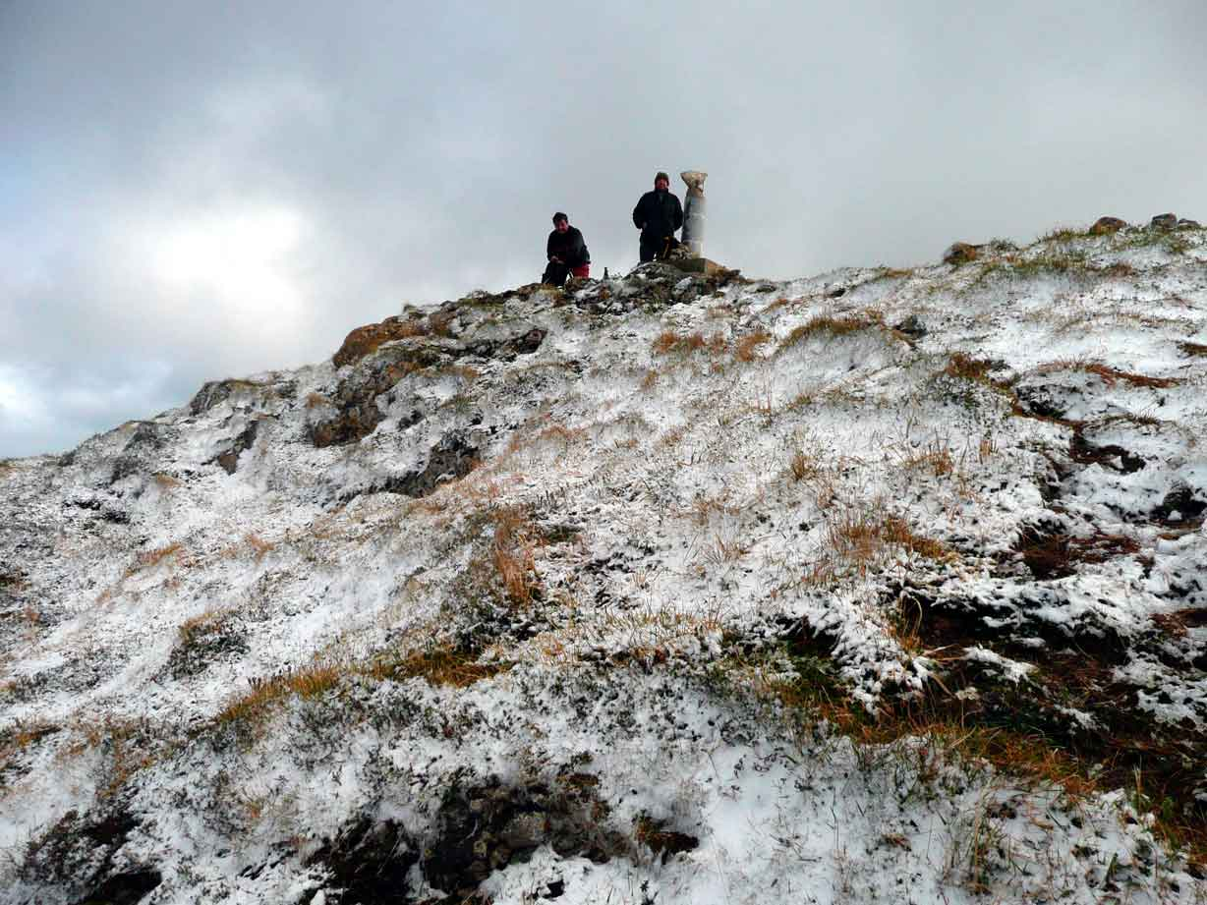
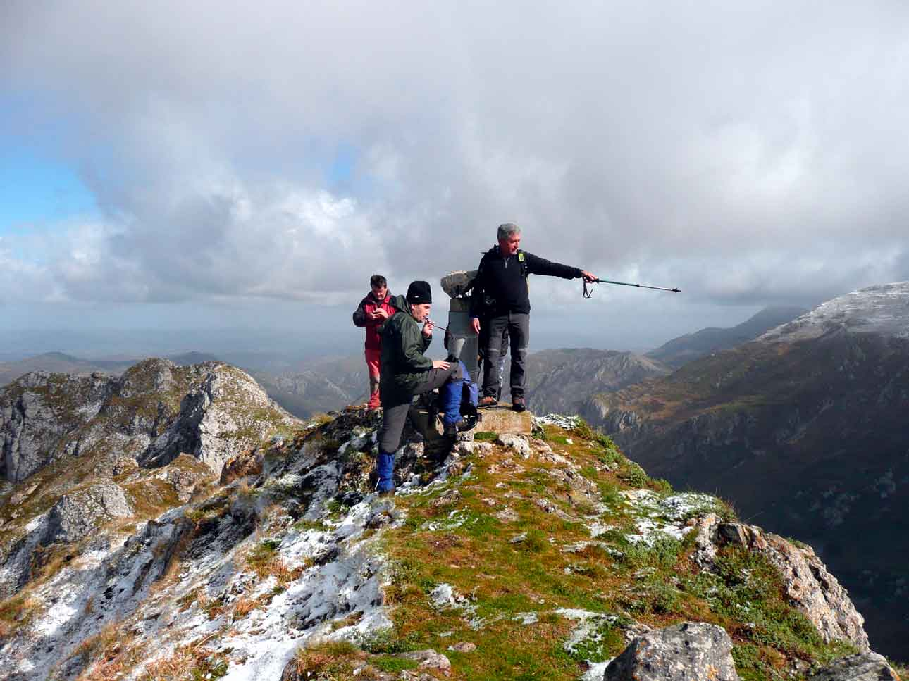
Cuito Mar (1.194 m.)
...

Slide 29
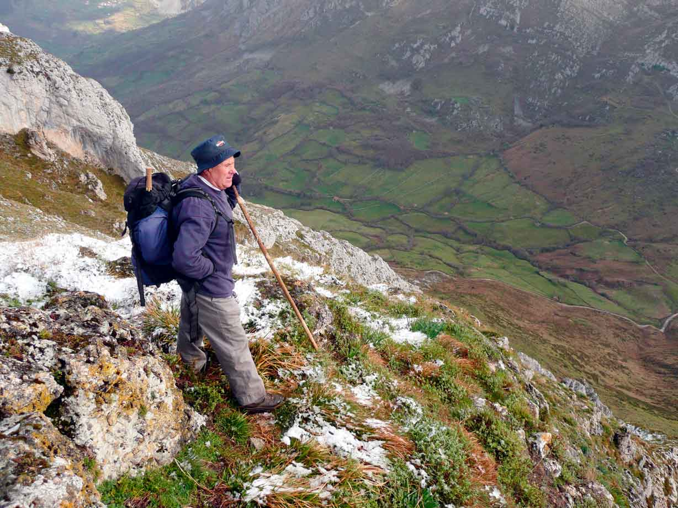
...
Valle de las Fayas (Proaza)
Desde el cordal de La Verde

Slide 30
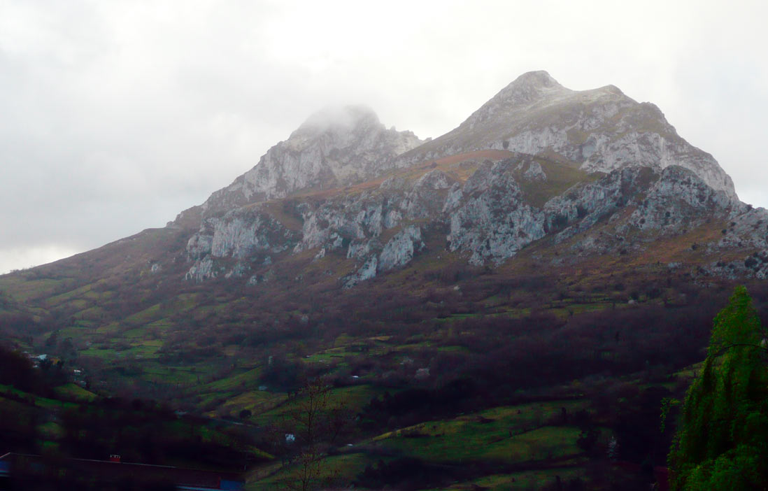
Sierra de la Verde (Proaza)
...

Slide 31
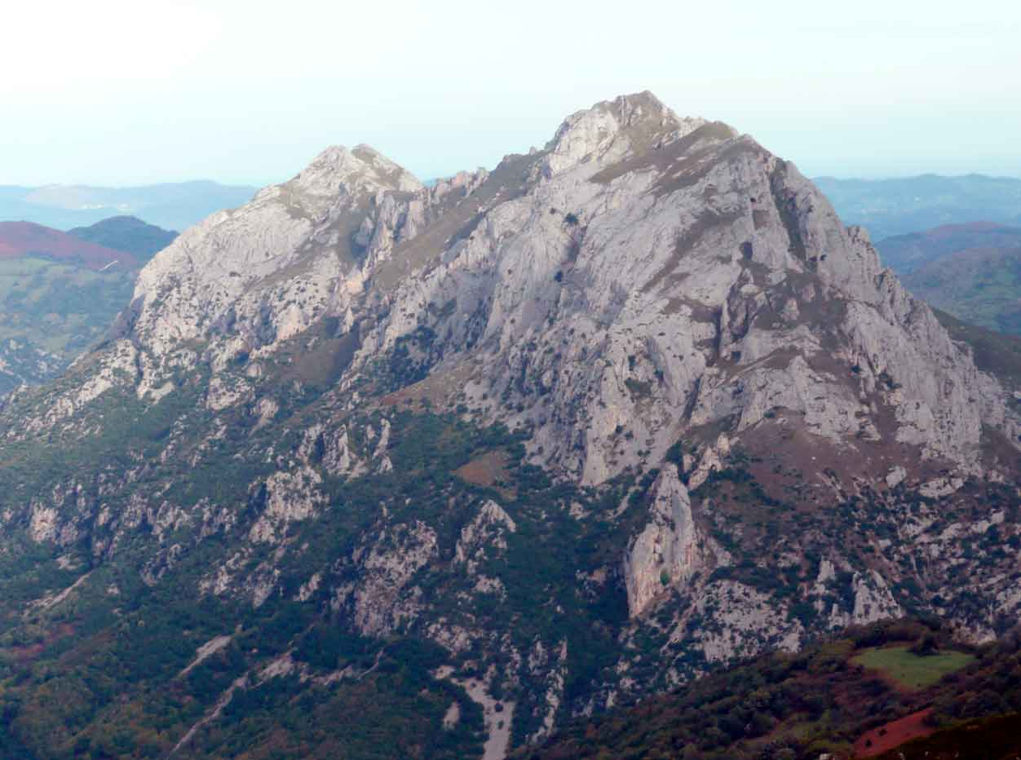
Cueto Mar (1.194 m.)
La Forcada (1.111 m.)
Sierra de la Verde (Proaza)

Slide 32
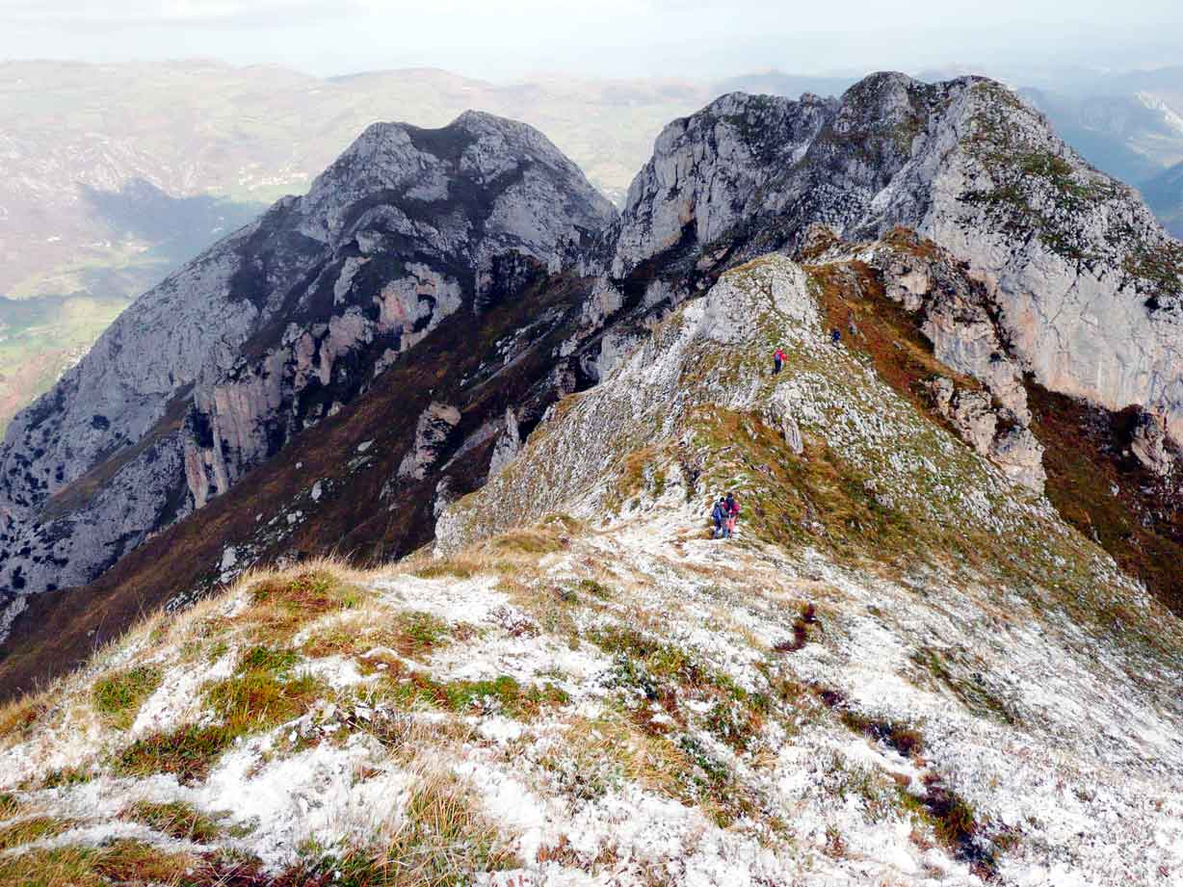
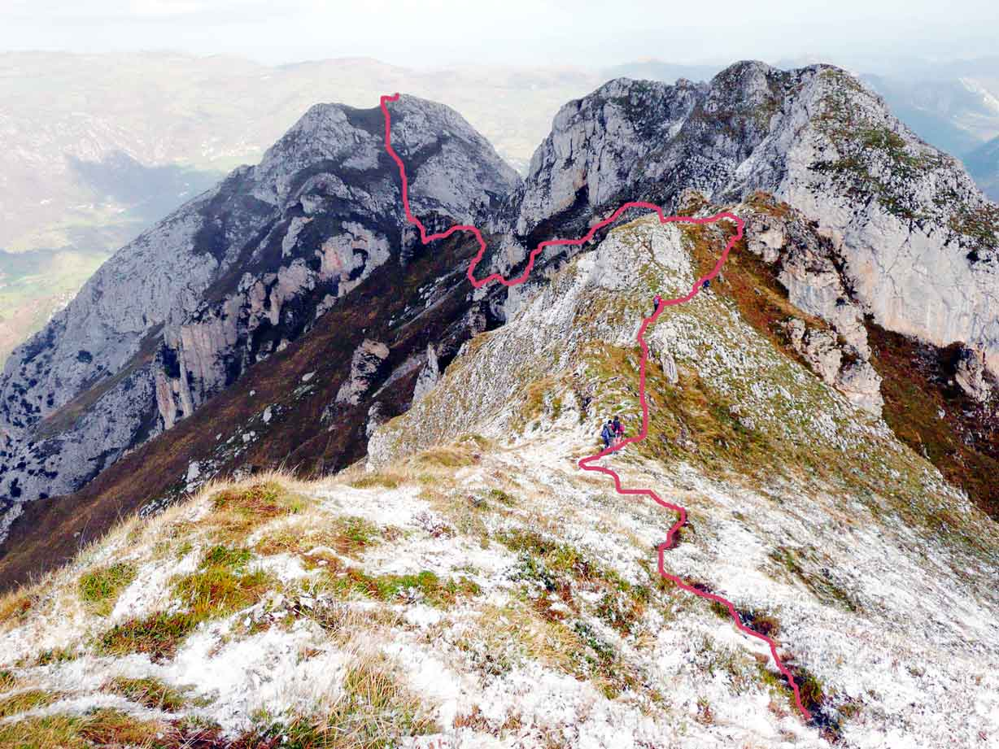
La Verde
La Forcada
...
Paso de Cueto Mar a la Forcada

Slide 33
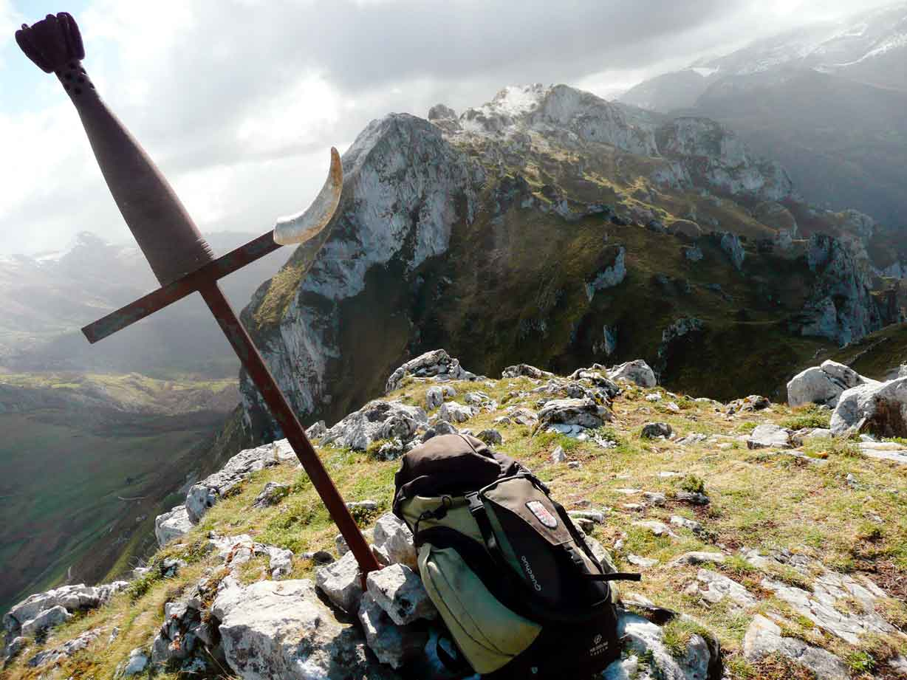
Cueto Mar
...
Collado de Aciera
La Forcada
(Proaza)

Slide 34
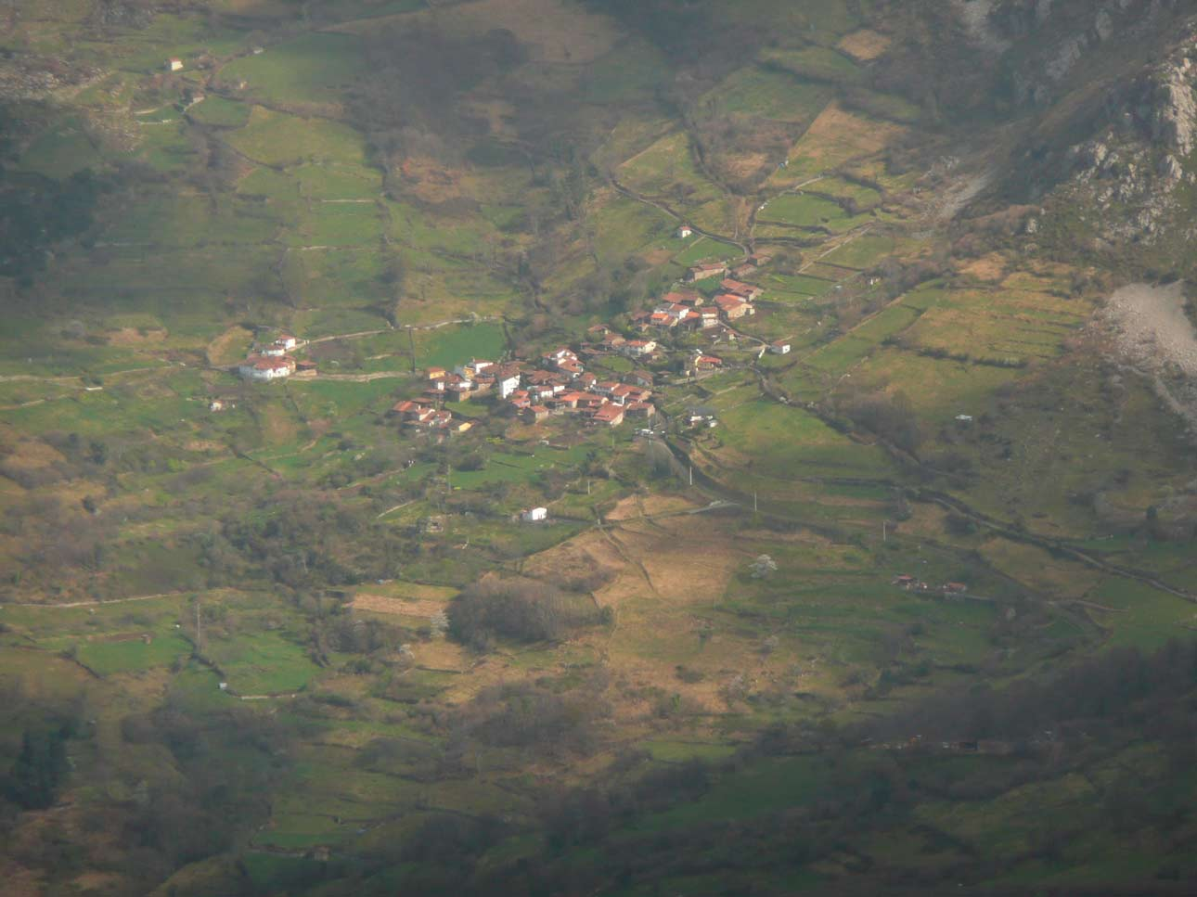
...
Villamejín - Proaza (93 habitantes)

Slide 35
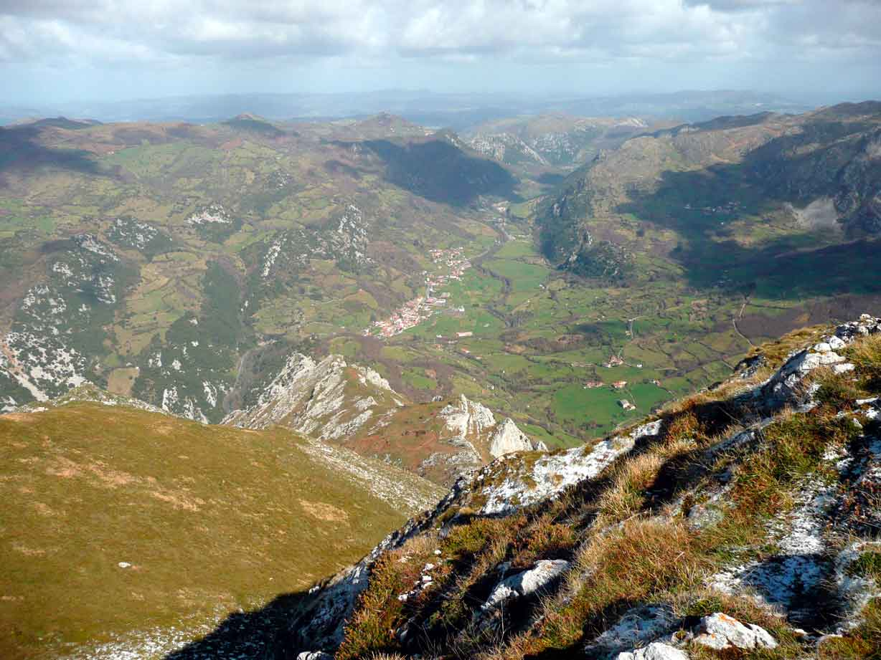
Villanueva
Serandi
Abadía
La Paca
La Tola
...
Piniella
Proaza
Vista desde la Forcada

Slide 36
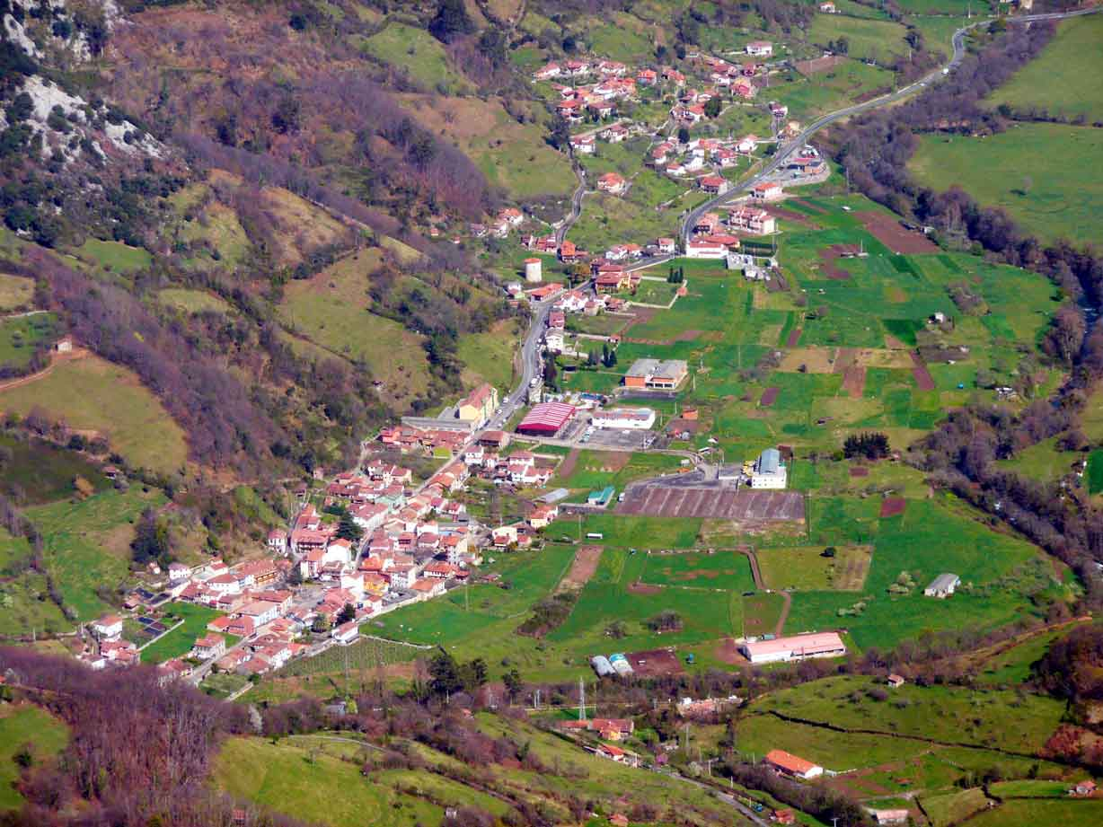
...
Proaza capital

Slide 37
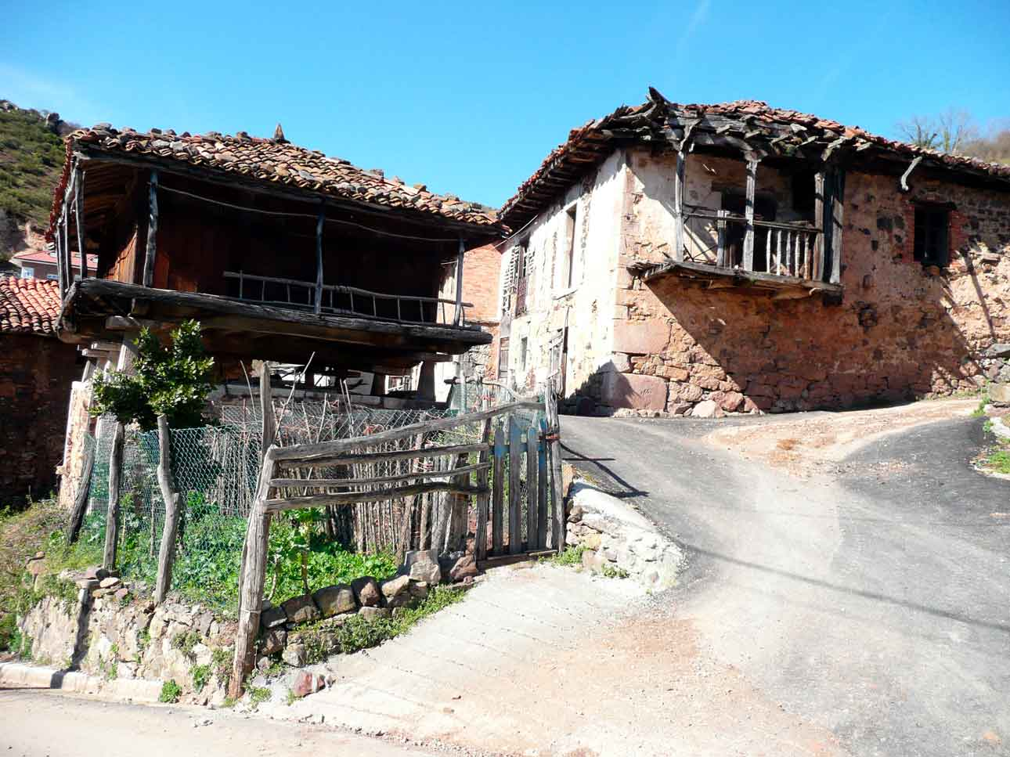
...
Taja (Teverga)

Slide 38
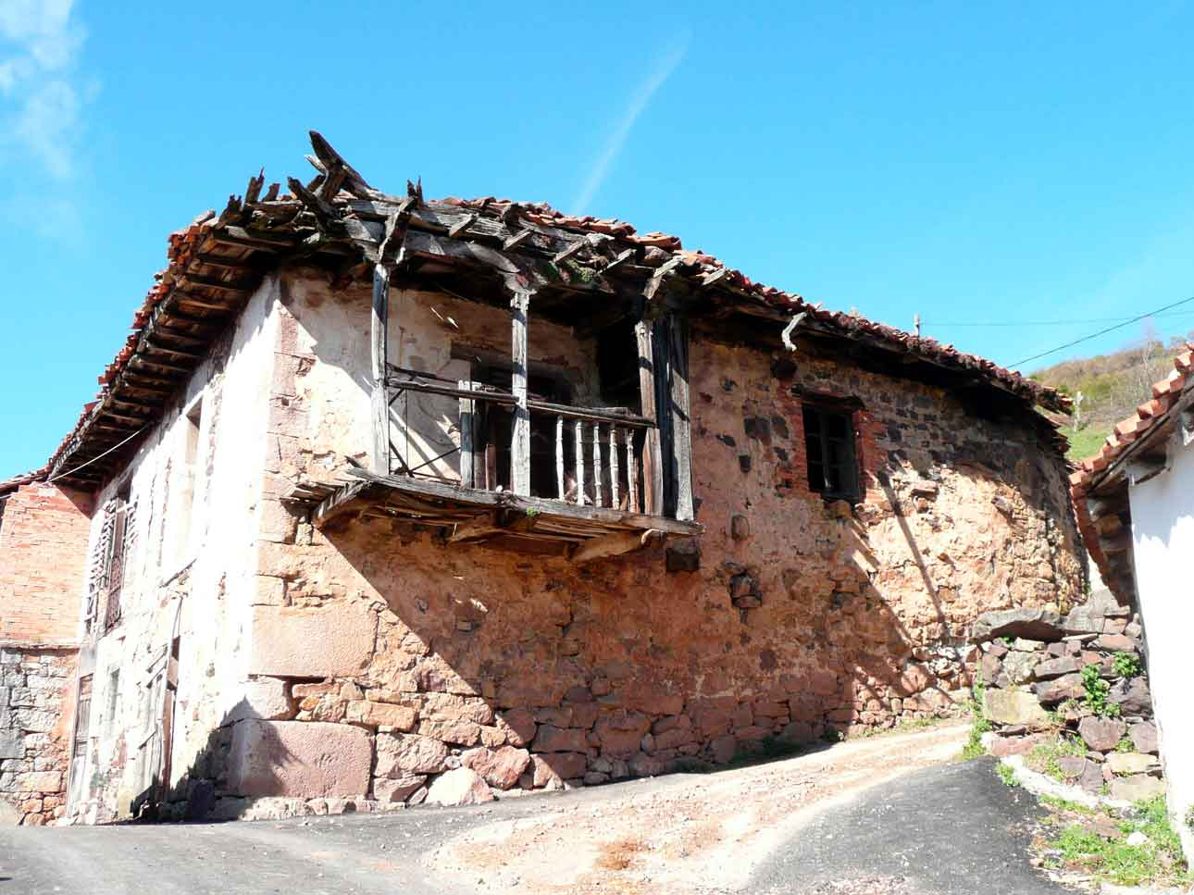
....
Taja (Teverga)

Slide 39
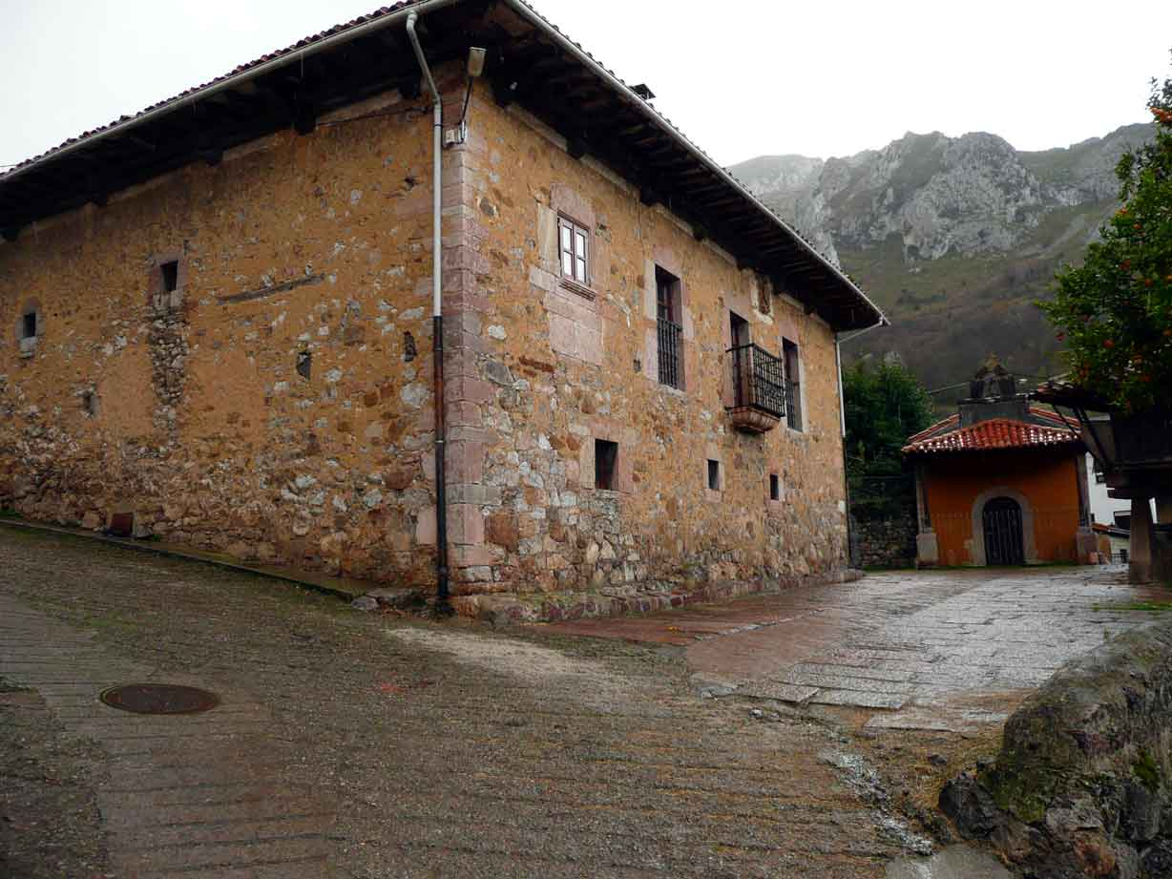
...
Villamejín (Proaza)

Slide 40
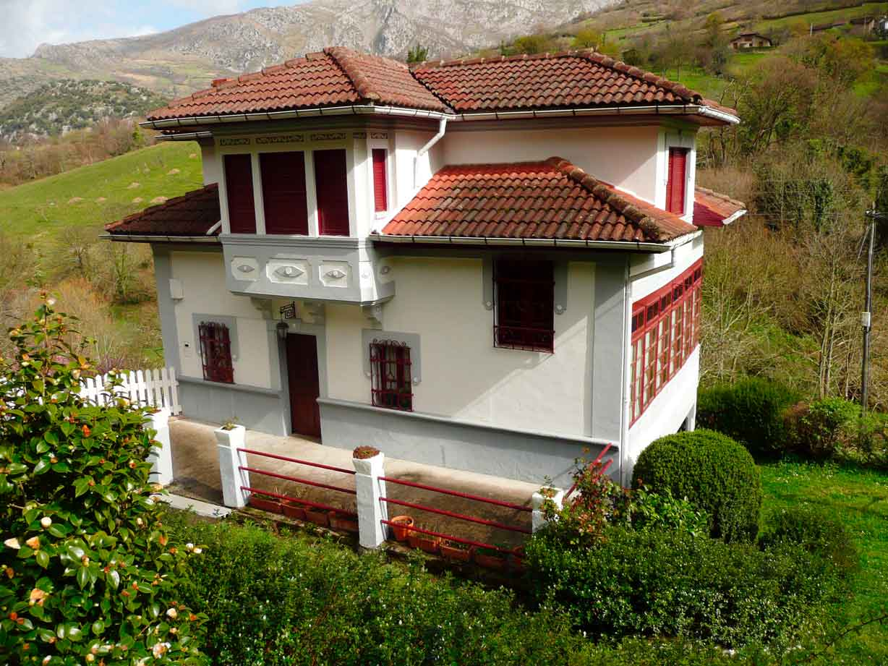
...
El Picarín (Villamejín-Proaza)

Slide 41
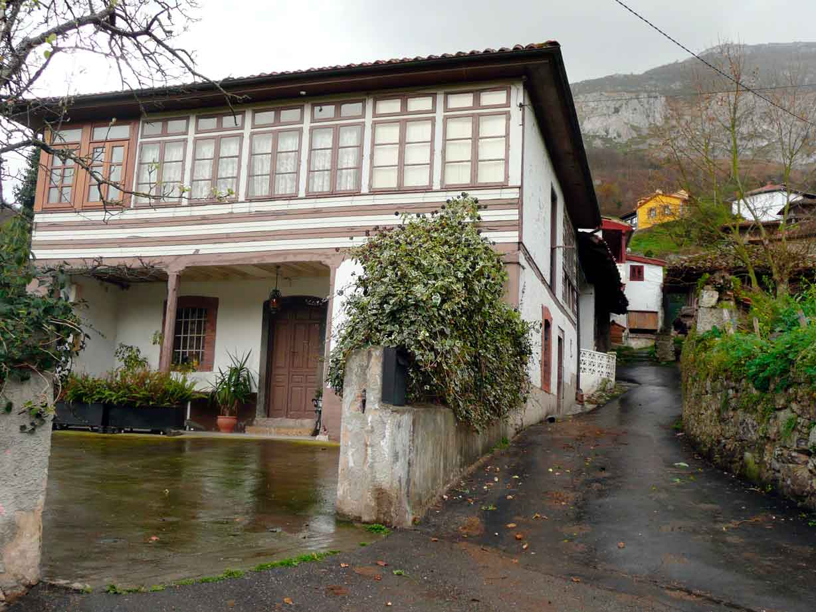
...
Villamejín (Proaza)

Slide 42
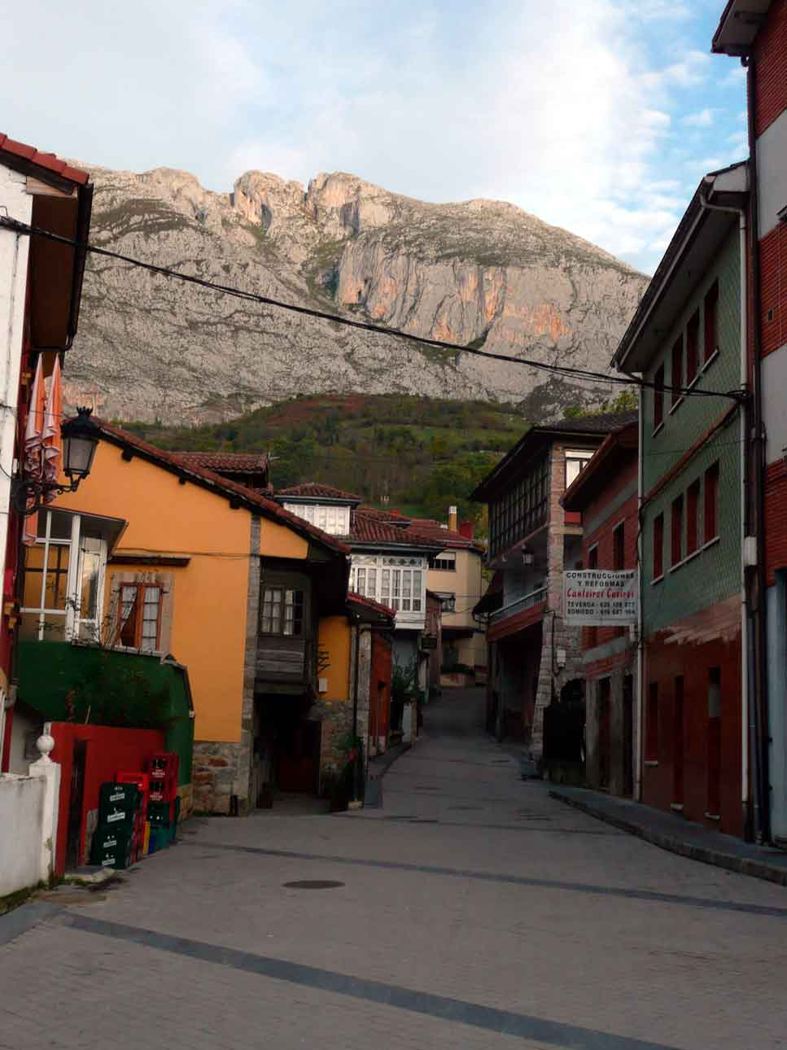
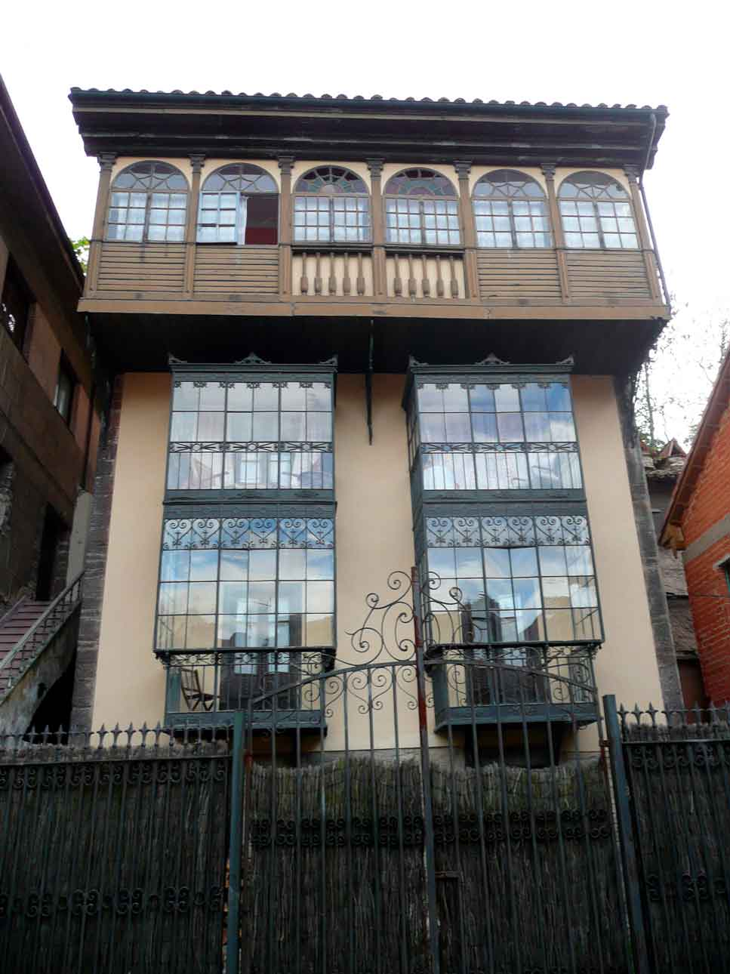

TEVERGA
...

Slide 43

...
Teverga - Asturias

Slide 44

...
Teverga - Asturias

Slide 45

Teverga-Asturias
...

Slide 46

...
La tradicional cocina de carbón y leña Hargón

Slide 47

F I N
...
Noviembre-2009
Valle de Trubia
Música: Amancio Prada “Caminito de Avilés”
Andy & Lucas “Y en tu ventana”
Río Nora

Slide 48







¿Te ha gustado?
Puedes ver más entrando
Aquí
Además puedes recibir powerpoints en tu correo electrónico suscribiéndote aquí:

